Slide 1
IZAZOVI UČITELJSKOG POZIVA U VRIJEME PROMJENA
Ružica Ambruš-Kiš, prof.

Slide 2
Što Vas najviše veseli u Vašem poslu?
Je li Vam taj aspekt vašeg posla sada ugrožen?
Koliki teret danas osjećate na plećima (izrazite to metaforom)
Zagrepčanke/ni jeste li potreseni?
Imate li još svoj dom?
Nemojte dopustiti da strah (tjeskoba) upravlja Vama;
strah kao najjača emocija treba nas samo štititi od ugroze, ali ne ugroziti naš plemenit poziv.

Slide 3
KAKO REAGIRAM NA PROMJENU?
iz profesionalnoga spektra,
osobnoga iskustva,
vanjskoga, globalnog utjecaja?
BIRAM MORAM
+ -

Slide 4
KOLIKO SE I KAKO PROMIJENILA ULOGA UČITELJA?
Učitelj:
koji poučava,
koji obrazuje,
koji odgaja,
koji je učeniku model ponašanja,
koji osposobljava za život s osobnog i društvenog motrišta?

Slide 5
KAKO SMO ODGOVORILI NA PROMJENE?
Kanali komunikacije su se otvorile / dogodila se razmjena primjera dobre prakse kao nikada dosada :)
Zamka u koju su neku upali: opterećenje, a ne rasterećenje – kako učenika, tako i učitelja,
Razvoj konvergentnog, a ne divergentnog mišljenja: davati učeniku zadatke otvorenog tipa,
Veliki broj PPT ponavljaju sadržaje tiskanog udžbenika - činjenice su tu:
- što tebi osobno znače.
- u kakav kontekst ih možeš staviti?

Slide 6
Najveći je izazov nastavnog procesa pred vama
VREDNOVANJE UČENIČKIH POSTIGNUĆA
U NASTAVI GLAZBENE KULTURE NA DALJINU
Snježana Stojaković, svoj uvid iz prakse OŠ
Ivana Tuškan, vrednovaje u nastavi glazbene umjetnsti SŠ

Slide 7
Što vrednovati u nastavi na daljinu?
aktivnosti - tablica s bodovima,
- bilješke za praćenje.
ŠTO SVE SUMATIVNO VREDNOVATI?
- redovito javljanje,
- predaja zadaće u dogovorenom roku.
- aktivnosti
- projektni zadatci...
Jedna ocjena mjesečno

Slide 8
Primjeri alata
Google obrazac
https://www.profil-klett.hr/repozitorij- materijali/zahvaljujemo-sto-kod-preuzimanja-google-obrazaca-uredujete-svoju-kopiju
Musiclab
Learningapps(zadaci koji se nalaze u zvučnom zapisu)
kahoot, quizzis, edpuzzle
canva, bubb.us, poplet, mentimeter
http://linoit.com/users/sstojakovic66/canvases/sstojakovi%c4%87

Slide 9
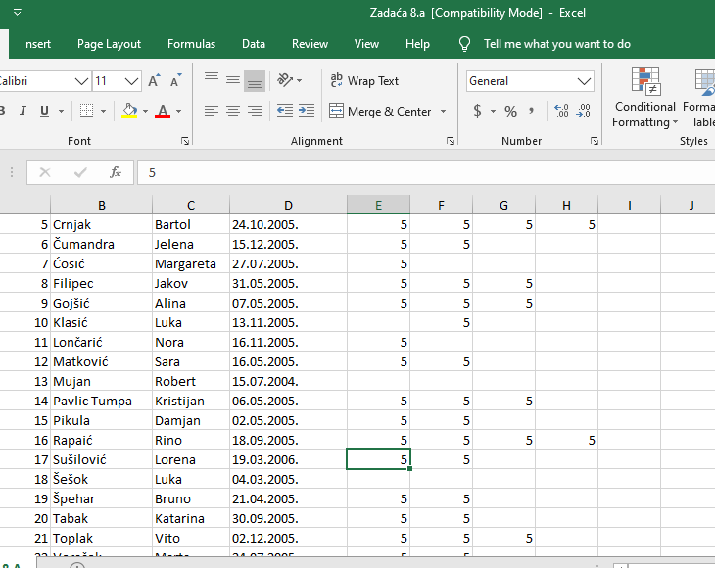
Google ili Forms obrasci

Slide 10
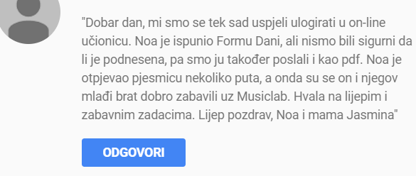
MusicLab https://docs.google.com/forms/d/e/1faipqlseznc5knfzceod7-ad7rapmd3j5lbauzb0twnmuph-jjwo2vw/viewform

Slide 11
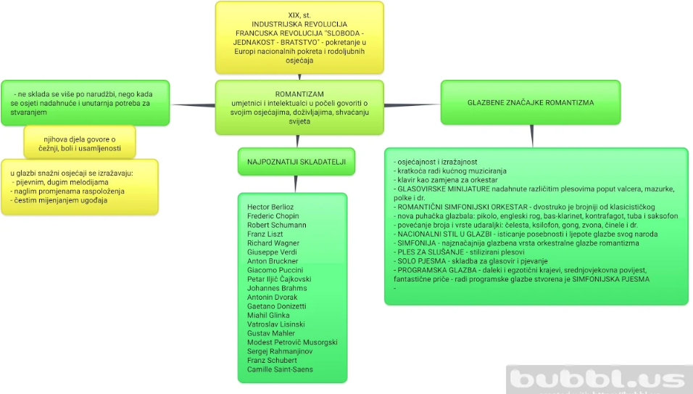
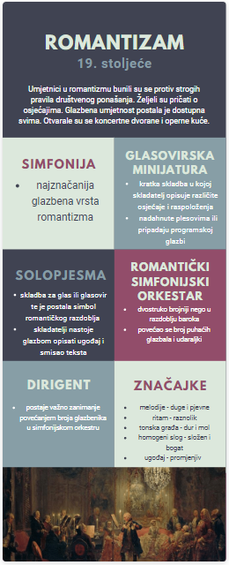
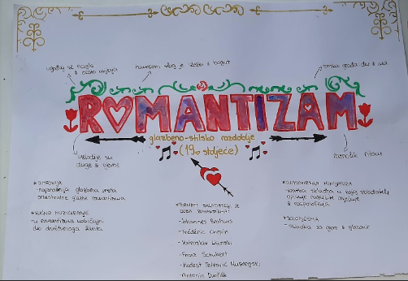
Ponavljanje Romatizam https://docs.google.com/presentation/d/1cbcjz8dzzoefvr-gjhyipq7fa35jnuk4/edit#slide=id.p1

Slide 12
Primjeri zadataka za vrednovanje
anketa ukućana o glazbi koju slušaju, medij koji koriste dok slušaju...
utjecaj medija na moj glazbeni ukus
utjecaj glazbe na moje učenje
zašto se hip-hop glazba proširila cijelim svijetom, a tradicijska glazba klapa nije?

Slide 13
VREDNOVANJE AKTIVNOSTI
Učenik: | NEOSTVARENO (0) | DJELOMIČNO OSTVARENO (1) | U POTPUNOSTI OSTVARENO (2)
ODNOS PREMA RADU | ne ulaže trud ili ulaže minimalan trud u izvršavanju zadataka; potrebna stalna kontrola | ponekad ne ulaže dovoljan trud u izvršavanju zadataka; potreban poticaj i povremena kontrola | kontinuirano ulaže trud u izvršavanju zadataka
PRAĆENJE NASTAVE | ne prati obavijesti i upute ili ih prati sa zakašnjenjem, ne sudjeluje u zajedničkim aktivnostima i ne odgovara na poruke | uglavnom prati obavijesti i upute, sudjeluje u zajedničkim aktivnostima i odgovara na poruke | redovito prati obavijesti i upute, sudjeluje u zajedničkim aktivnostima i odgovara na poruke
POŠTIVANJE ROKOVA | ne izvršava zadatke u zadanim rokovima, niti nakon upozorenja ili produženja roka, bez opravdanja | uglavnom izvršava zadatke u zadanim rokovima ili nakon upozorenja ili produženja roka | sve zadaće predaje unutar zadanog roka
 | ODLIČAN …………….…… 5 i 6 BODOVA VRLO DOBAR …………………. 3 i 4 BODOVA DOBAR ……………………… 1 i 2 BODA |  |  | 0

Slide 14
Vrednovanje na daljinu
Don’t Worry, Be Happy
razred: 5.
ISHODI:
učenik poznaje određeni broj skladbi.
učenik razlikuje gudaća i trzaća glazbala i instrumentalne sastave.
učenik temeljem slušanja glazbe razlikuje vokalnu, instrumentalnu i vokalnoinstrumentalnu glazbu te različite izvođačke sastave.
učenik pjeva i izražava se pokretom uz glazbu
učenik na osnovu slušanja glazbe prepoznaje različite uloge i vrste glazbe.

Slide 15

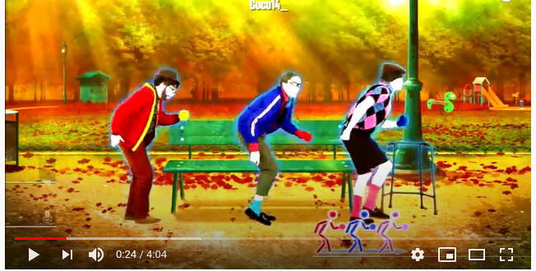
Virtualna nastavna jedinica uz tri pristupa vrednovanja
Tijek aktivnosti:
Izražavanje glazbom i uz glazbu
anketa za učenike Kako se trenutno osjećaš? mentimeter
osobni glazbeni identitet / doživljavam i osjećam glazbu
pjevati pjesmu uz udžbenik i audio zapis
- fonoteka, digitalna pjesmarica
pleši uz pjesmu (od 0:21)

Slide 16
Slušanje i poznavanje glazbe
Zadatak:
uz pomoć tablice vrednuj sljedeće izvedbe i odaberi tebi najdražu.
(dok slušaš ispunjavat ćeš tablicu. odabrat ćeš tebi najbolju izvedbu i predstaviti razloge svog odabira prijateljima.)
Iz predložene tablice moguće je izraditi više rubrika za vrednovanje kao i kriterije vrednovanja.
Odabrali smo tri različite izvedbe kako bi provjerili i vrednovali zadane ishode te ponovili što smo naučili o vrsti glazbe, izvođačkim sastavima, glazbenim sastavnicama i dr.

Slide 17
 | Izvođači | Vrsta glazbe | Melodija | Ritam | Tempo | Ugođaj
1. izvedba |  |  |  |  | umjereni
2. izvedba | Vokalni sastav (kvartet) koriste beatboxing kao pratnju
3. izvedba |  |  | silaznog i postupnog kretanja

Slide 18

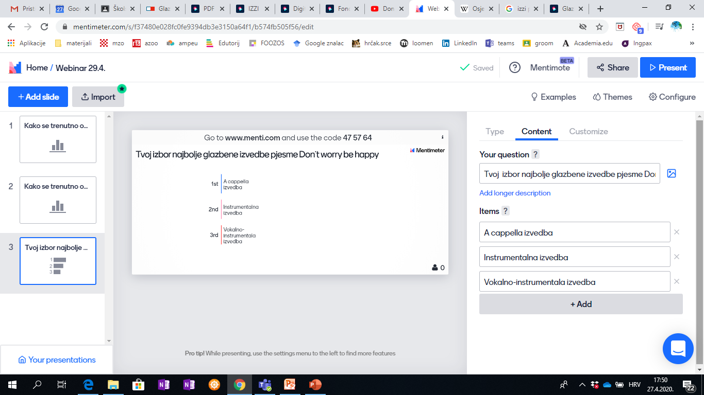
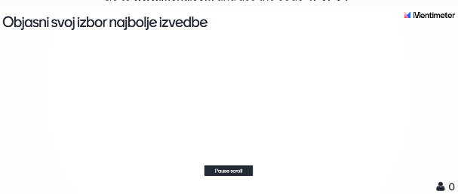
Svi će učenici moći vidjeti rezultate glasovanja što je vrlo važno za kritičko promišljanje, prihvaćanje drugih i drugačijih, pripadnost grupi. dodati podpitanja: što je odredilo tvoj izbor, koja glazbena sastavnica, izvođači, ritam, ugođaj, tempo? što je odredilo tvoj izbor: izvođači, glazbalo...

Slide 19
Ivana Tuškan, prof.
Vrednovanje u nastavi glazbene umjetnosti
na daljinu
– PROJEKTNI ZADATAK
Ciljna skupina:
1. razred dvogodišnjeg ili četverogodišnjeg programa

Slide 20
Projektni zadatak za 1. razred gimnazije – tema:
Glazbeni festivali u Hrvatskoj
Opiši dva glazbena festivala (prvi s obzirom na vrstu glazbe kojoj pripada zadana skladba, a drugi po izboru učenika)
Ključni pojmovi:
festival srednjovjekovne ili renesansne glazbe za četverogodišnji program / srednjovjekovne, renesansne ili barokne za dvogodišnji program
analiza zadane skladbe (tradicijska ili klasična glazba)
festival tradicijske glazbe
festival suvremene popularne glazbe

Slide 21
ISHODI
Učenik poznaje jednu skladbu (klasične, tradicijske glazbe),
Učenik slušno prepoznaje i analizira obilježja glazbeno-stilskih
razdoblja te glazbenih pravaca i žanrova,
Učenik upoznaje glazbu u prilagođenom i virtualnom okružju,
Opisuje susret s glazbom u prilagođenom i virtualnom okružju,
koristeći određeni broj stručnih termina te opisuje oblikovanje
vlastitih glazbenih preferencija,
Učenik opisuje povijesni razvoj glazbene umjetnosti,
Učenik razlikuje različite vrste glazbe i glazbene žanrove.

Slide 22
Kriteriji koje učenik treba ostvariti
u uvodu predstavlja temu
Sluša i analizira zadanu skladbu (klasična ili tradicijska glazba)
opisuje dojam, interesantna glazbena obilježja,
poveznica na temu: primjerice, na kojoj bi vrsti glazbenoga
festivala mogao čuti ovu skladbu i objasni svoj odgovor,
3. analizira glazbeno-izražajne sastavnice
Za pojedini festival (jedan obavezni i drugi izborni) istražuje i
navodi:
naziv festivala i vrstu glazbe koju festival promovira,
2. godinu osnutka, razdoblje održavanja tijekom kalendarske godine,
3. izvedbeni prostor kojem je festival namijenjen,
preporuka: odabire barem jedan festival u kojem je sam sudjelovao
kao izvođač / slušatelj ili odabire jedan festival lokalnoga karaktera,
4. opise potkrjepljuje dodatnim sadržajima (fotografijama, programima,
poveznicama na skladbe izvedene na festivalu)

Slide 23
Učenik zadatak može izraditi u:
Word-u
Powerpoint prezentaciji
Prezi prezentaciji https://prezi.com/ https://www.genial.ly/
Google obrascu (nastavnik izrađuje obrazac koji učenik
popunjava, primjer ćete pronaći na stranici
IZZI učenje na daljinu - 5. tjedan)
https://www.profil-klett.hr/ucenje-na-daljinu /

Slide 24
Vrednovanje
ELEMENTI | RAZINE OSTVARENOSTI KRITERIJA
PROJEKTNI ZADATAK | NAJVIŠA RAZINA (3 BODA) | SREDNJA RAZINA (2 BODA) | NAJNIŽA RAZINA (1 BOD)
PRIKUPLJANJE PODATAKA | Učenik samostalno koristi različite izvore (tiskane izvore, internet, metode usmenog istraživanja, osobna kolekcija i sl.) za pronalaženje relevantnih verbalnih, vizualnih i audio-vizualnih podataka potrebnih za izradu zadatka. | Učenik traži pomoć pri odabiru izvora (tiskane izvore, internet) za pronalaženje relevantnih verbalnih, slikovnih i audio-vizualnih podataka potrebnih za izradu zadatka. | Učenik traži stalnu pomoć pri odabiru i uporabi izvora (internet) za izradu zadatka.
PRIKAZIVANJE DOBIVENIH REZULTATA | Sadržaji su oblikovani jednostavnim, svima razumljivim riječima/grafičkim prikazima i sl. Jasno su i logično strukturirani. Sve opise potkrepljuje dodatnim sadržajima: fotografijama, audio ili videozapisima. U potpunosti ili u većoj mjeri samostalno prepoznaje, analizira i razvrstava glazbena obilježja u zadanoj skladbi te skladbu stavlja u odgovarajući sadržajni kontekst. | Sadržaji su oblikovani s nedovoljno relevantnih podataka ili koristeći previše nepotrebnih podataka. Nije jasna veza između verbalnih podataka i dodatnih fotografija, audio ili video sadržaja. Podatci su nepregledno prikazani npr. nejasnim grafičkim prikazima, predugačkim rečenicama i sl. Djelomično prepoznaje, analizira i razvrstava glazbena obilježja u zadanoj skladbi te skladbu stavlja u odgovarajući sadržajni kontekst. | Sadržaji su u vrlo maloj mjeri oblikovani prema zadanim elementima i kriterijima: verbalnim, vizualnim, auditivnim, grafičkim i sl. Učenik pri izlaganju traži stalnu pomoć i podršku. U potpunosti ili u većoj mjeri nesamostalno prepoznaje, analizira i razvrstava glazbena obilježja u zadanoj skladbi. Ne povezuje je s odgovarajućim sadržajnim kontekstom.
DONOŠENJE ZAKLJUČAKA | Zaključak je jasno naveden. Temelji se na prikupljenim podatcima i prikazanim rezultatima. | Zaključak je naveden, ali nije sasvim u jasnoj vezi s prikupljenim podacima i rezultatima. | Zaključak nije jasno napisan.
NAPOMENA: Ako sastavnica nije ostvarena niti na najnižoj razini ili ne postoji, vrednuje se sa 0 bodova.

Slide 25
VREDNOVANJE naučenog: bodovanje
8-9 bodova………………………odličan
6-7 bodova……………………....vrlo dobar
4-5 bodova………………………dobar
2-3 boda…………………………dovoljan
0-1 bod …………………………. nedovoljan

Slide 26

NOVI RADNI UDŽBENICI razredne nastave

Slide 27

TEMA
MOTIVACIJSKI UVOD
ISHODI

Slide 28
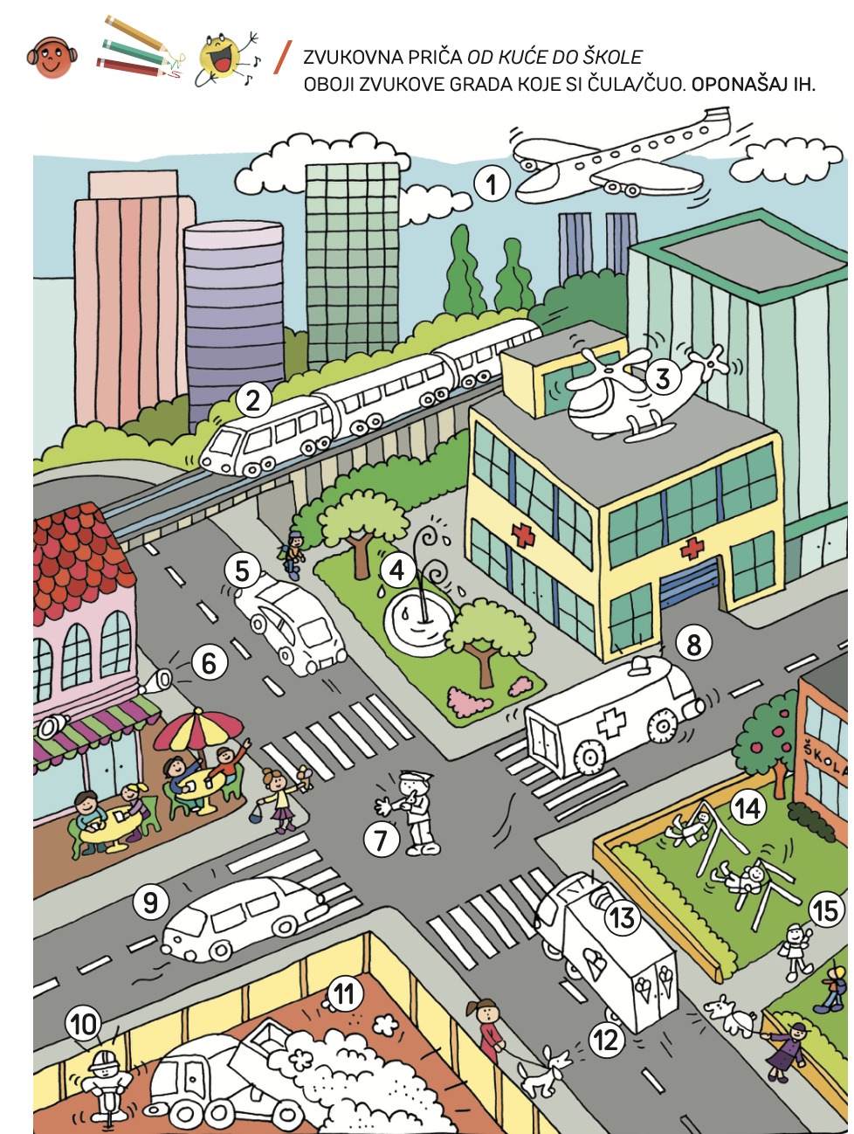
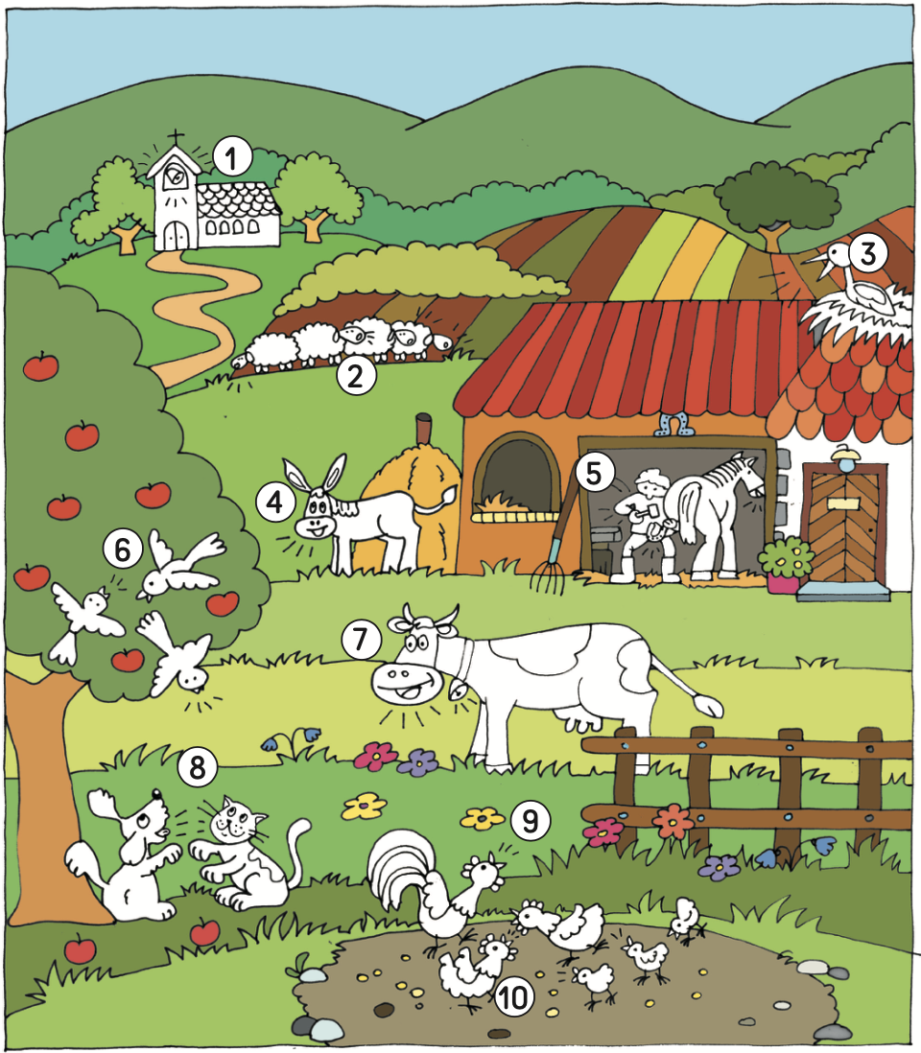
TON
ŠUM
Notes:
Boja se sve što zvuči

Slide 29
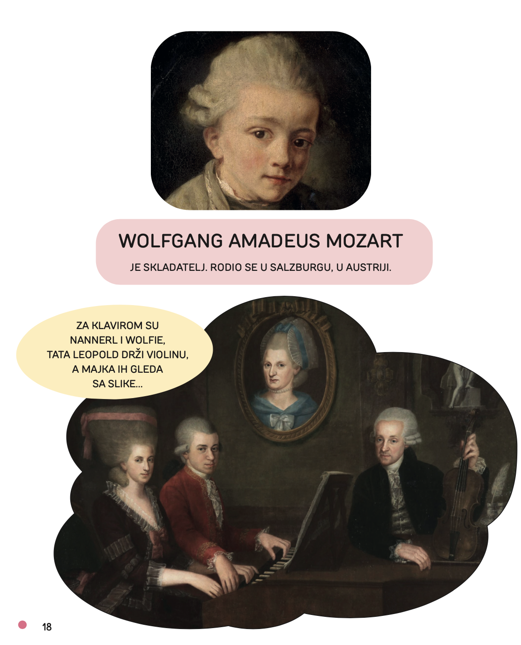
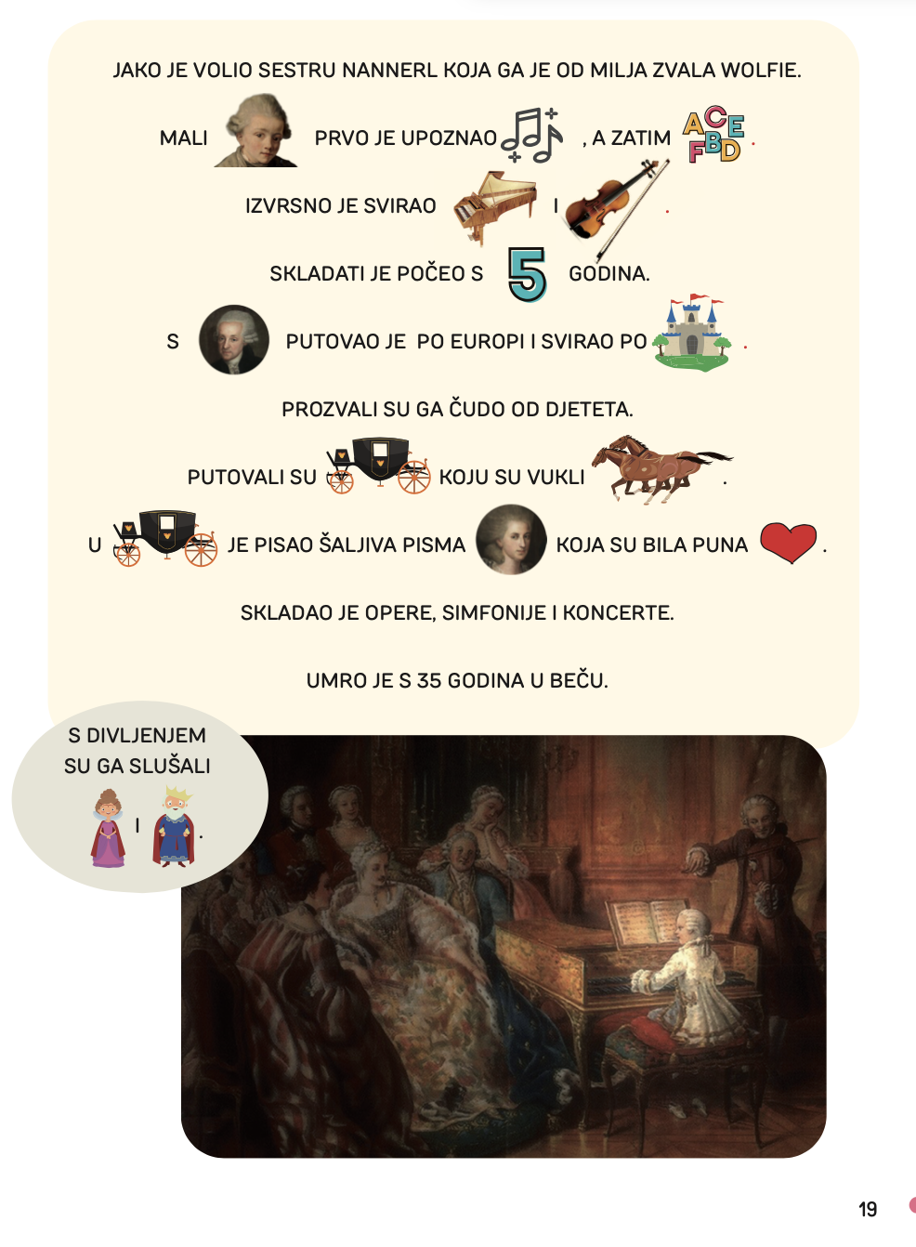
1. razred
Notes:
Slikopriča o Mozartu 1. razred, Vivaldi 2. razred, Dora Pejačević 3. razred

Slide 30
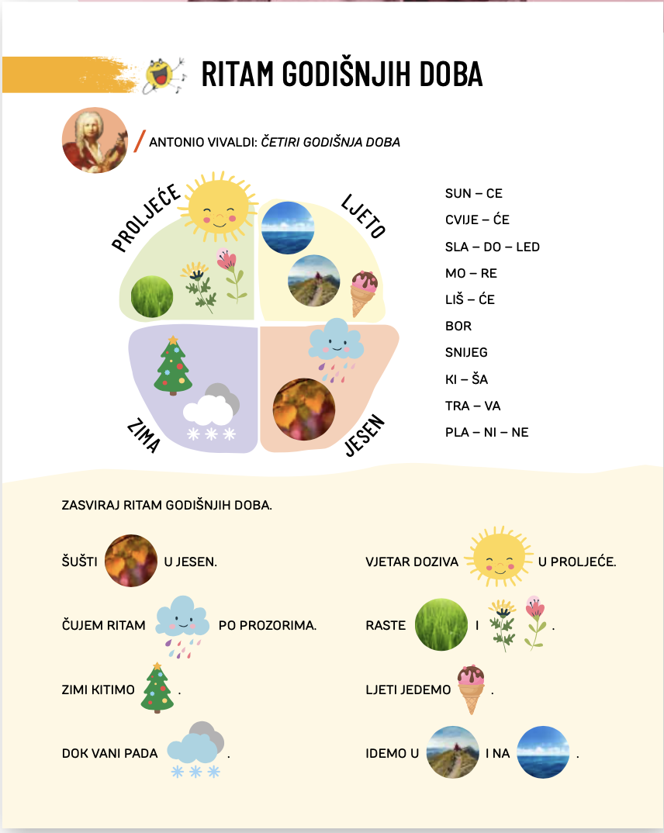
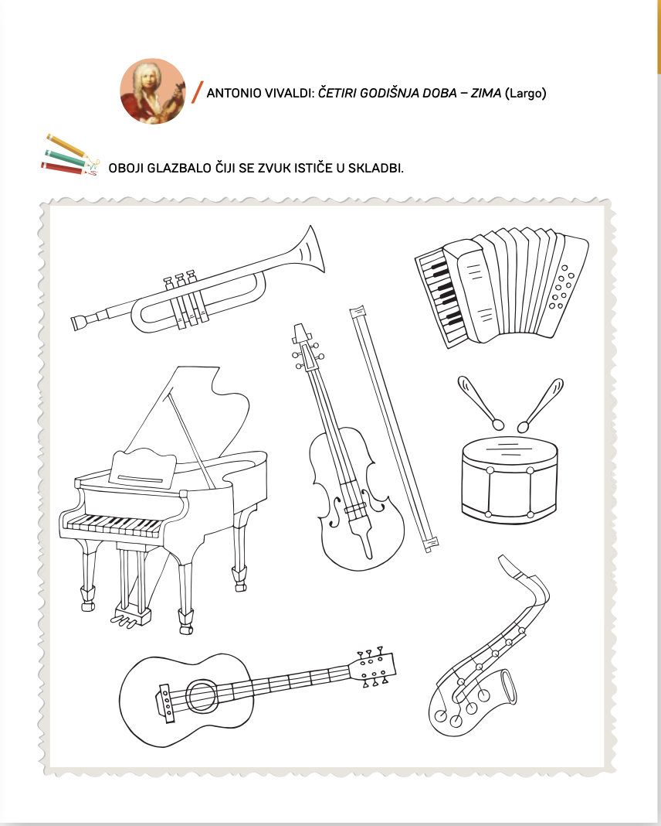
2. razred

Slide 31
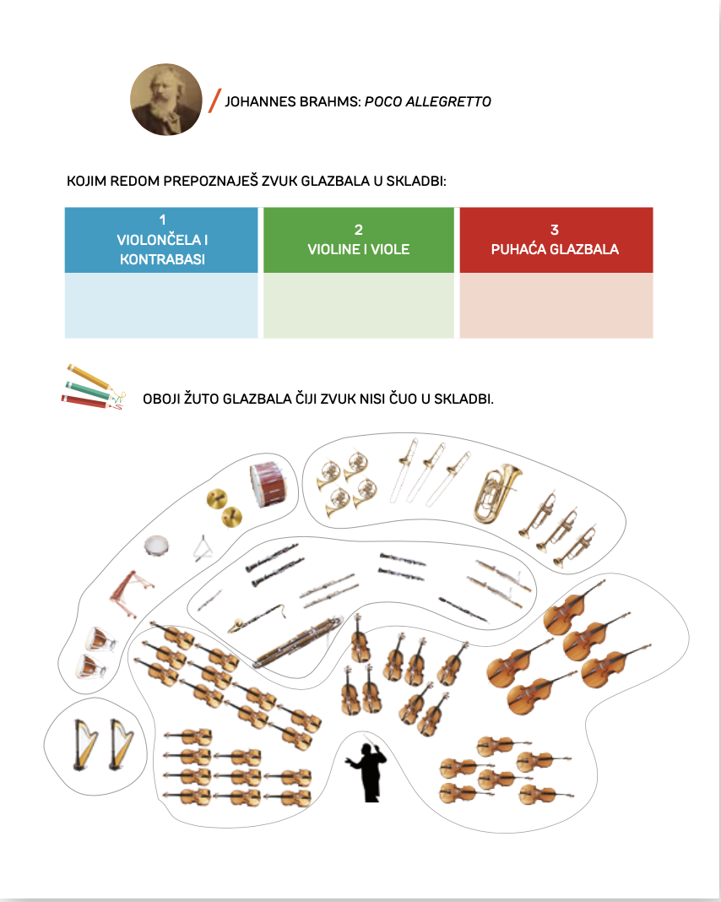
3. razred
aktivno slušanje
kritičko mišljenje
izražavanje

Slide 32
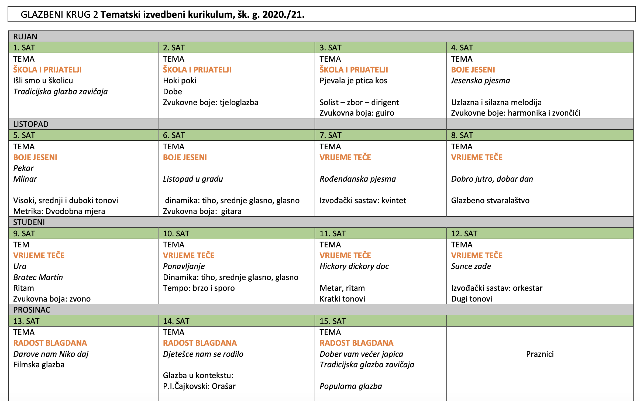

Slide 33

PREDMETNA
NASTAVA
- izražavanje
- slušanje
- u kontekstu
tri domene
nastave
glazbene kulture

Slide 34
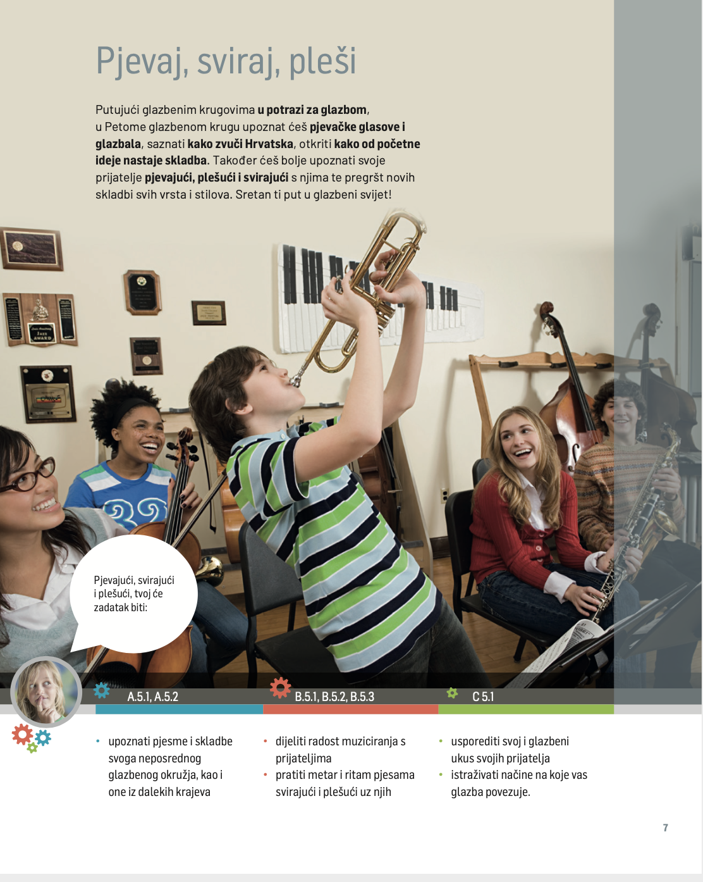
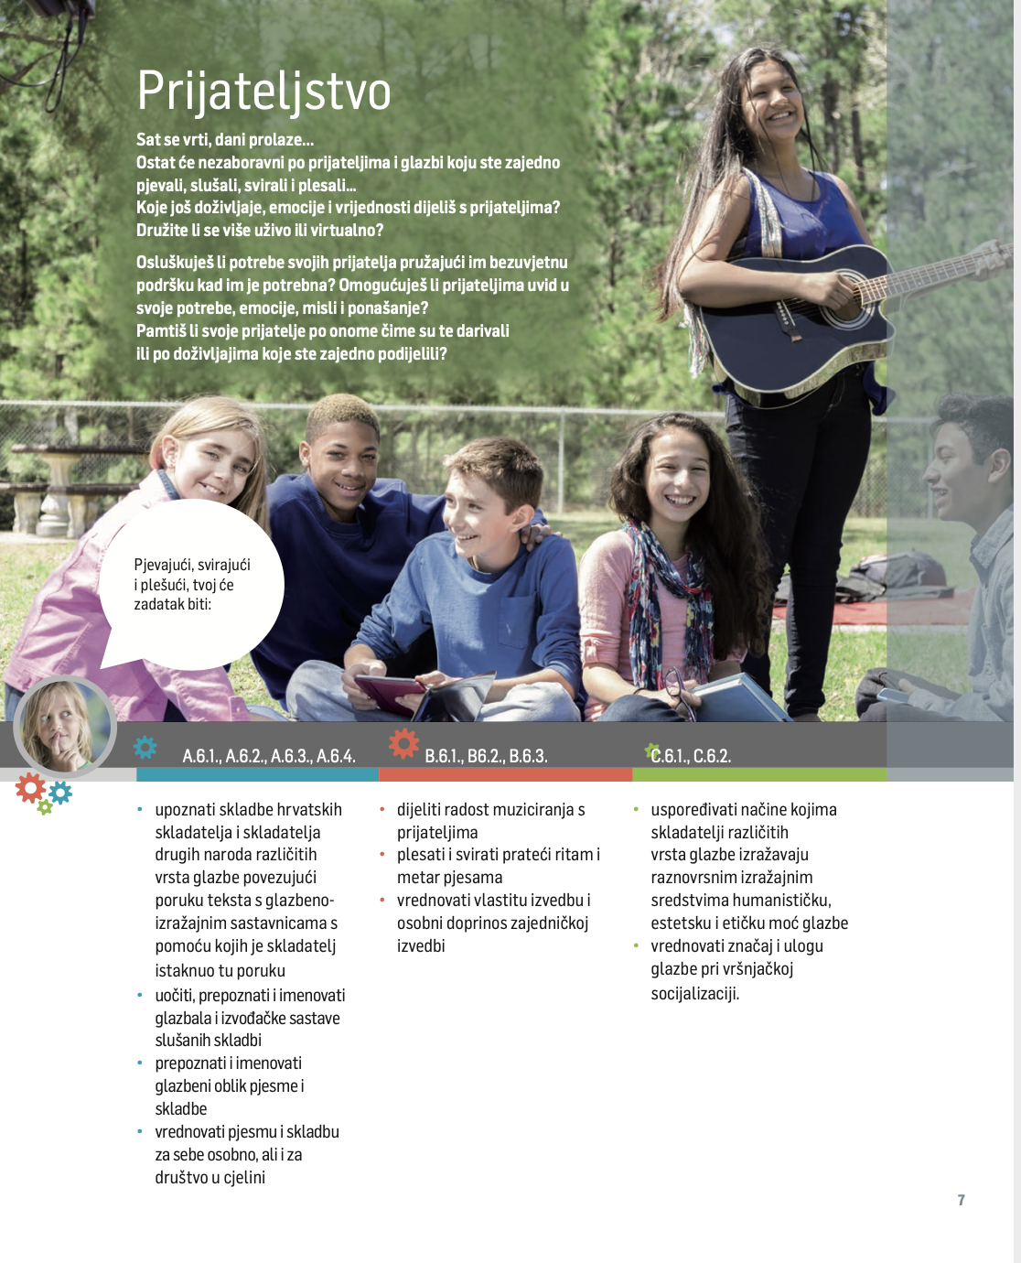
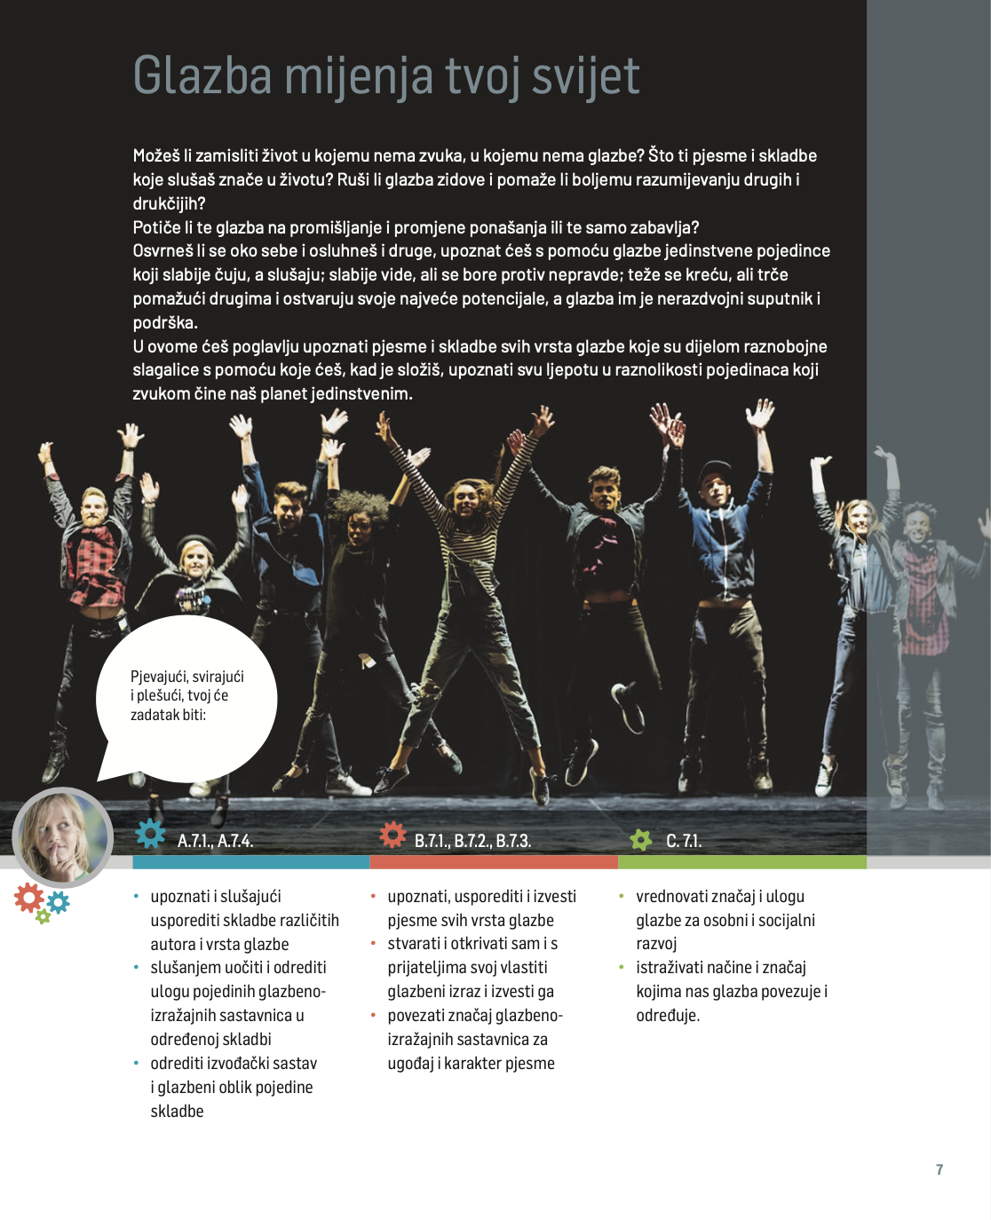
Teme:
vrijednosti
motivirajući
uvodi
ishodi po
domenama

Slide 35
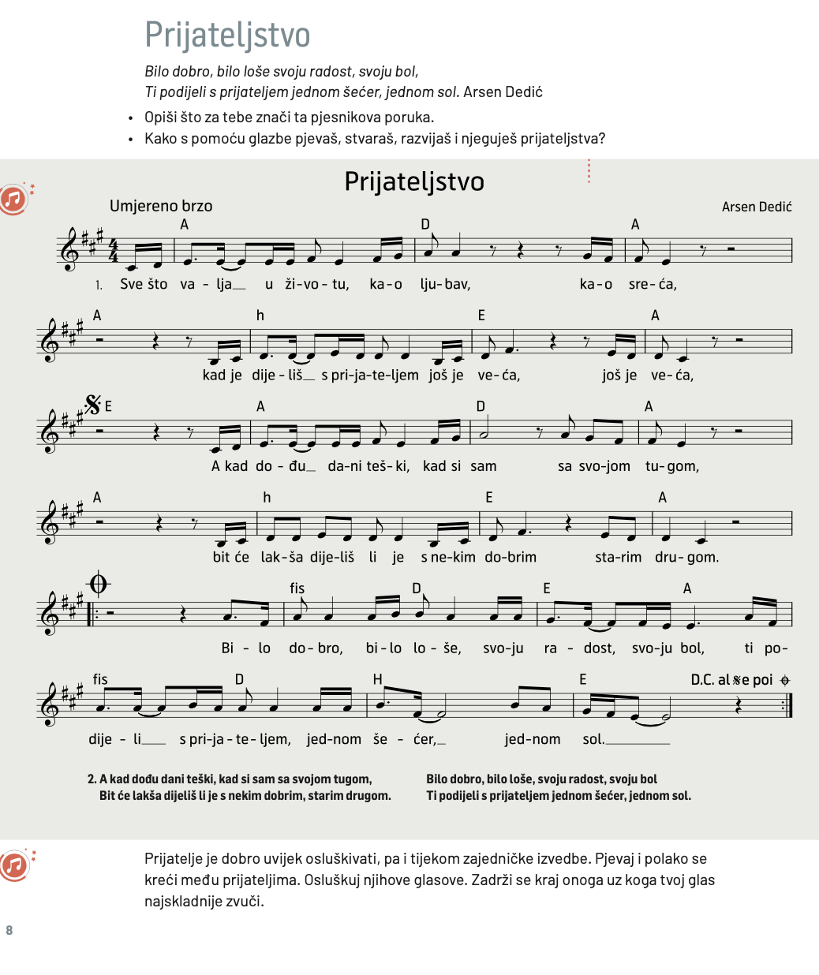
Arsen Dedić
Oliver Dragojević
Đelo Jusić
Beatlesi
Beethoven
Notes:
Veće note I tekst riječi pjesme

Slide 36
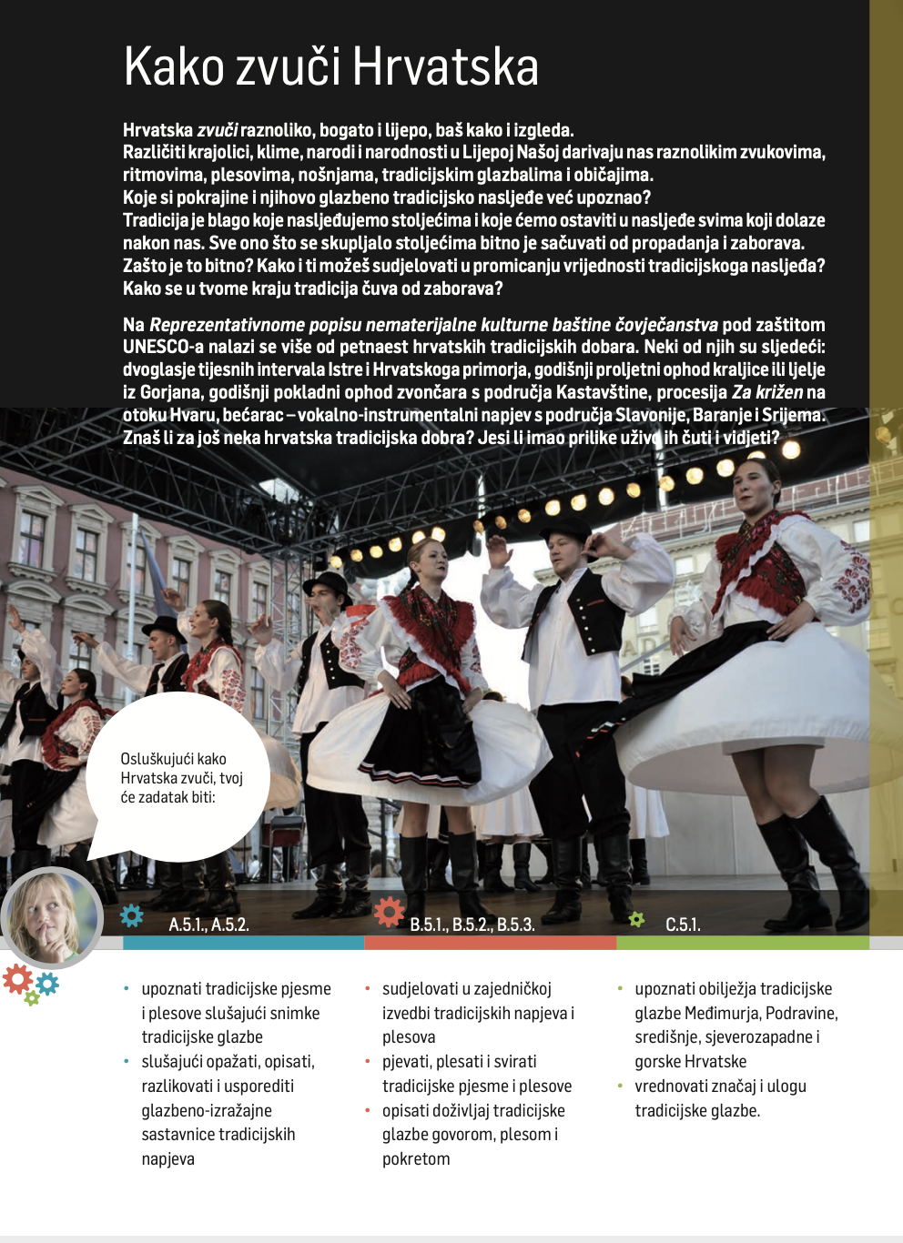
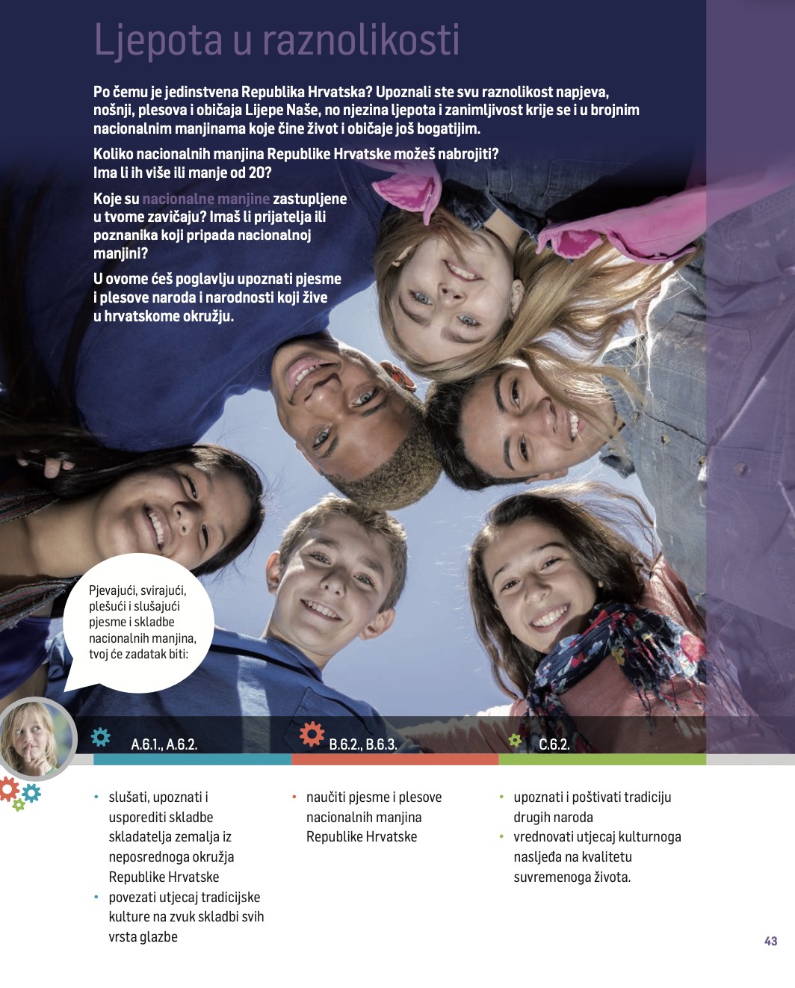
6. razred
HR tradicijska glazba
Glazba nacionalnih manjina

Slide 37
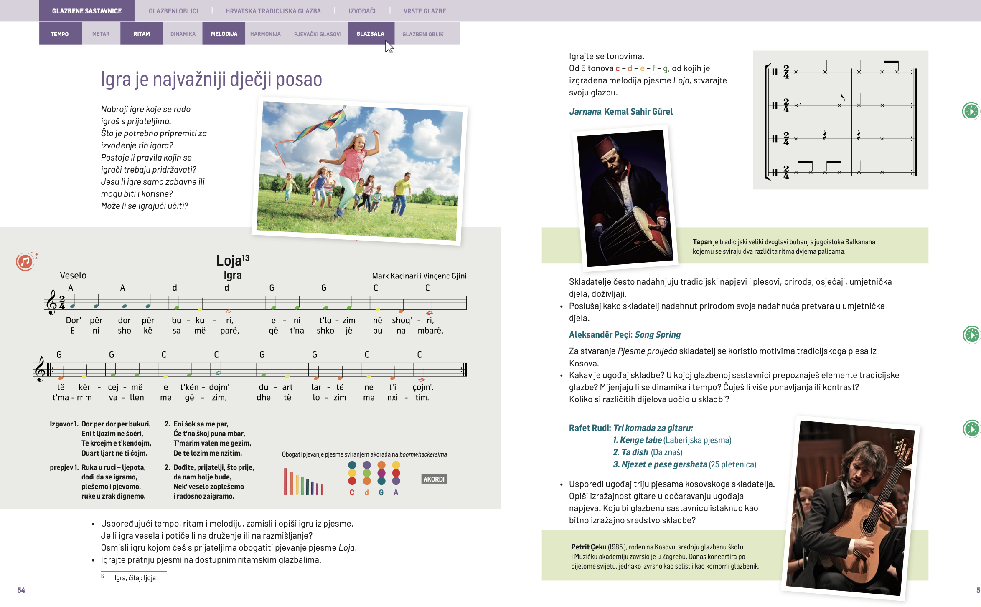
Albanija

Slide 38
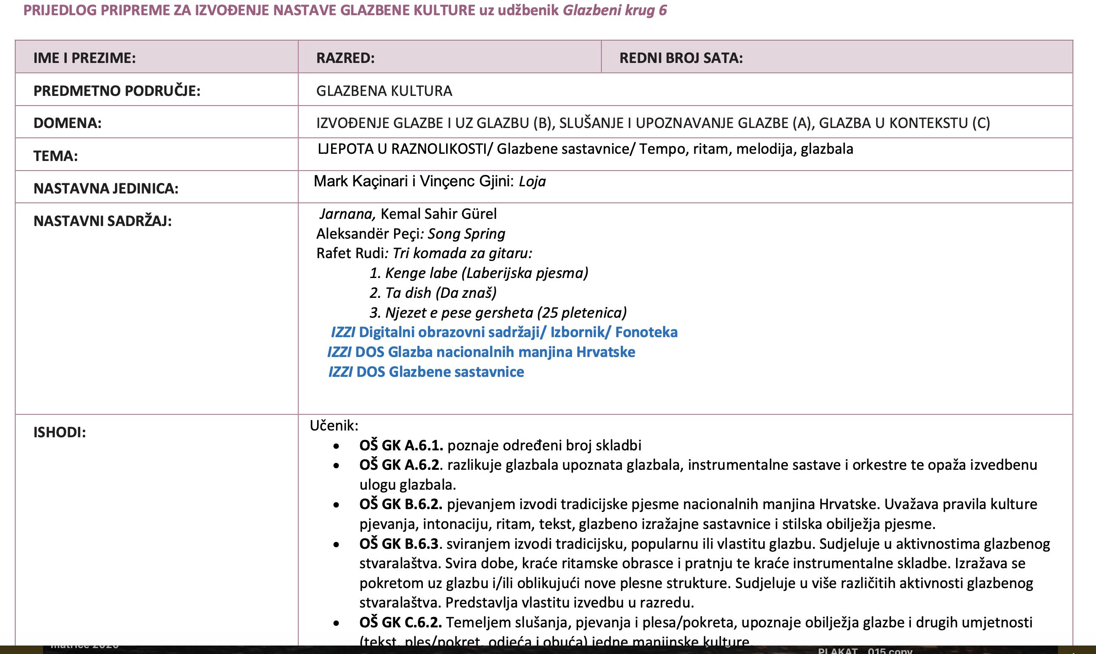
Priprema Loja

Slide 39
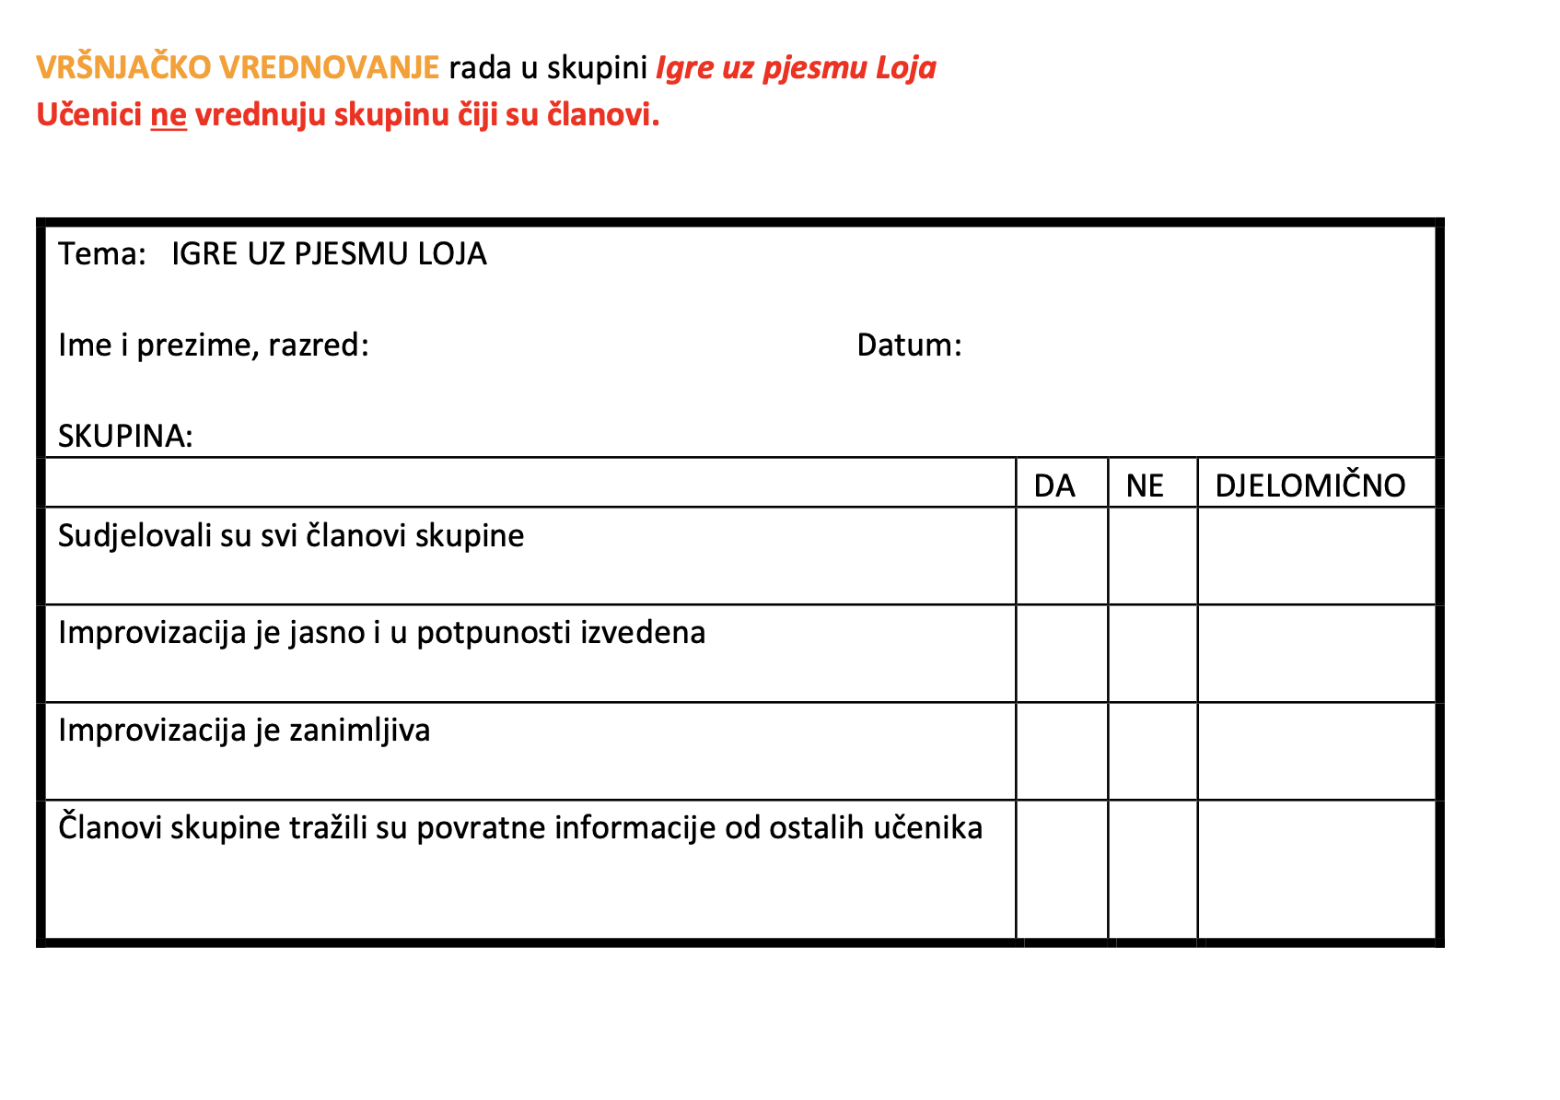
VREDNOVANJE
za učenje
kao učenje
naučenog

Slide 40
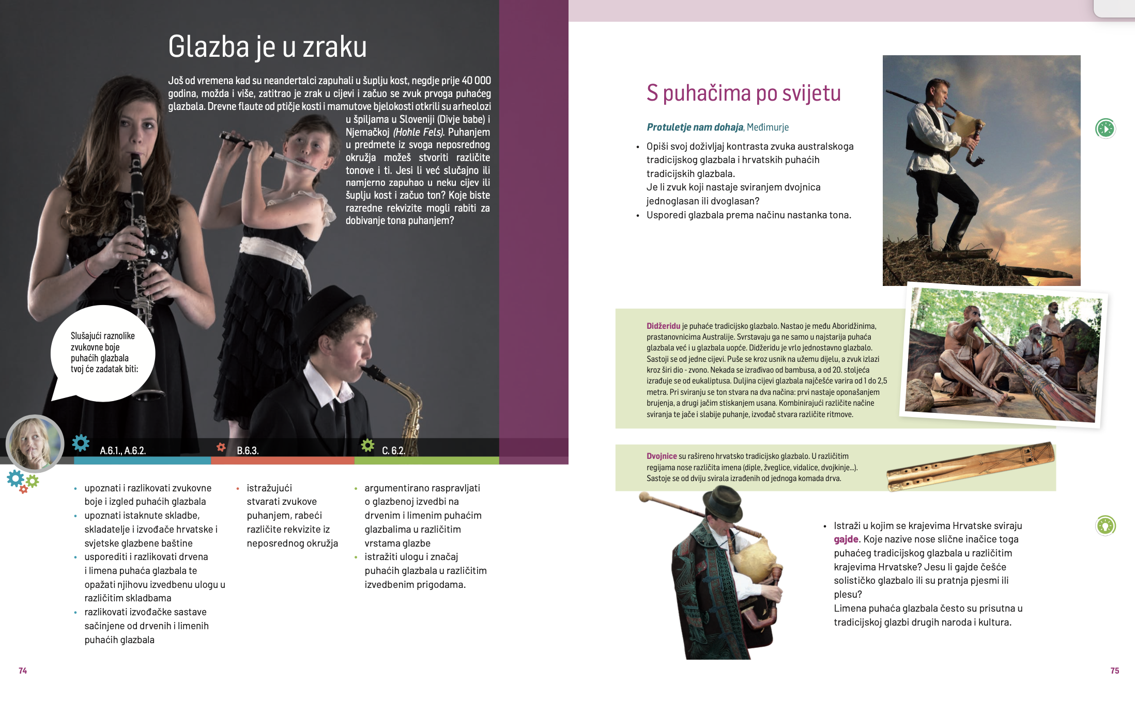
Glazbala 6. razred
Notes:
Klasična, ali I tradicijski: hrvatski I u svijetu

Slide 41
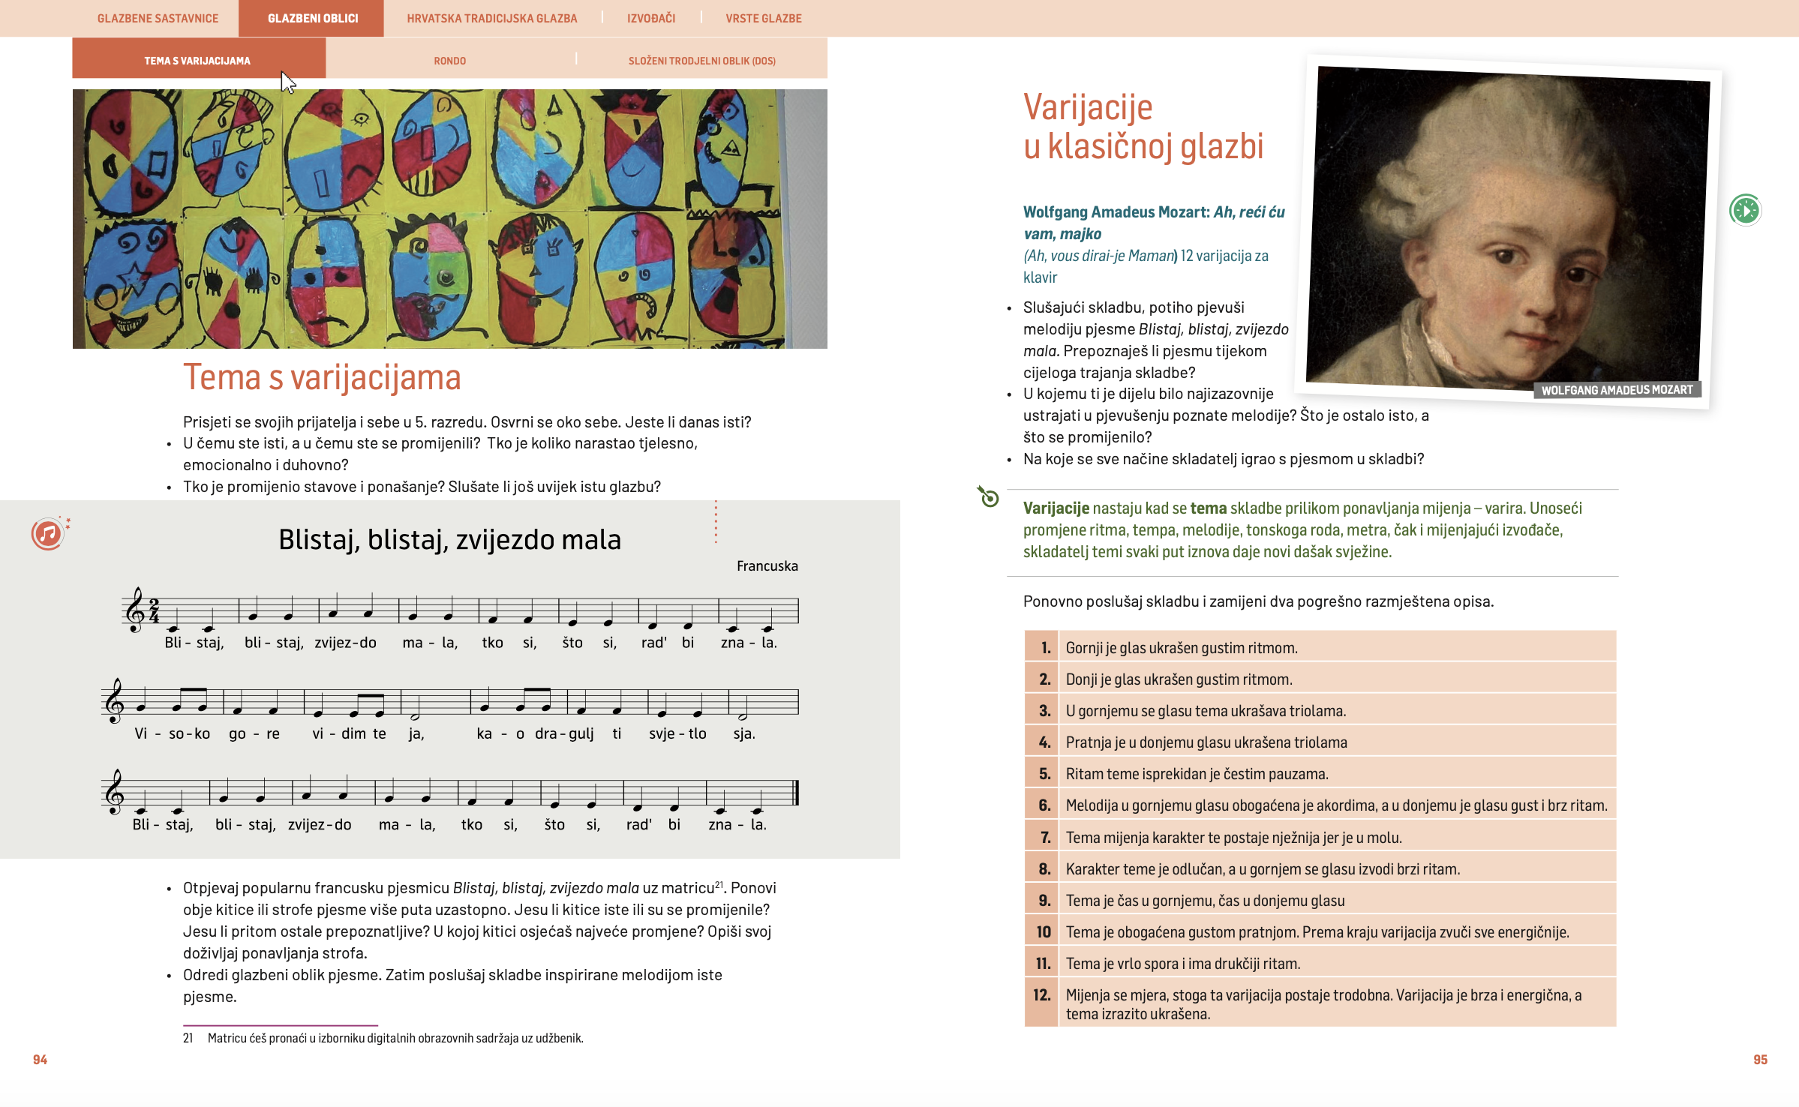
VARIJACIJE u klasičnoj …

Slide 42
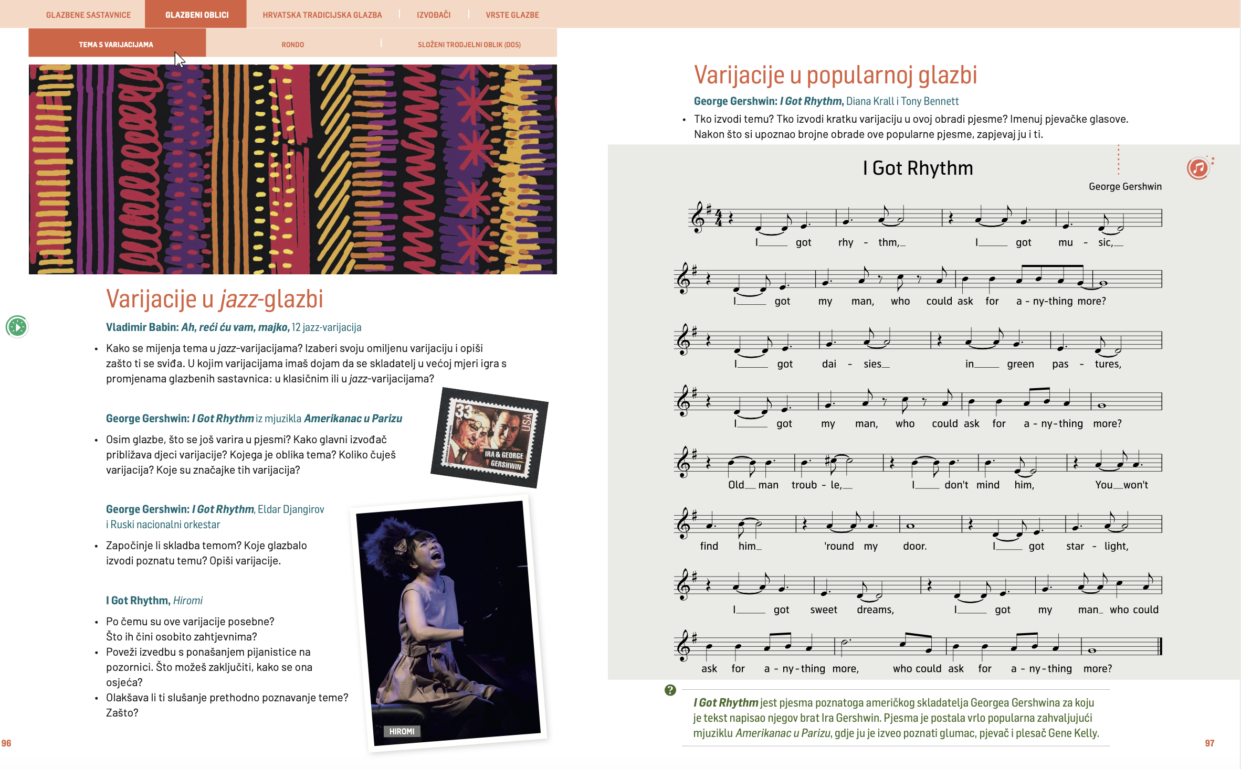
VARIJACIJE u popularnoj i jazz-glazbi …

Slide 43
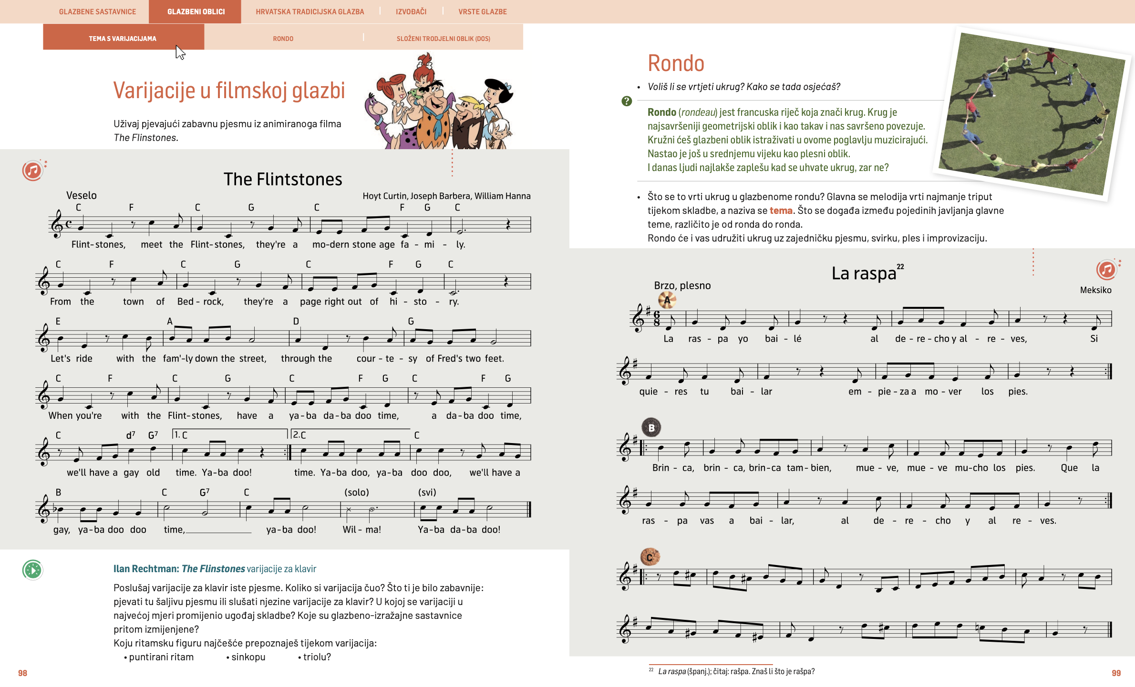
VARIJACIJE u filmskoj glazbi…

Slide 44
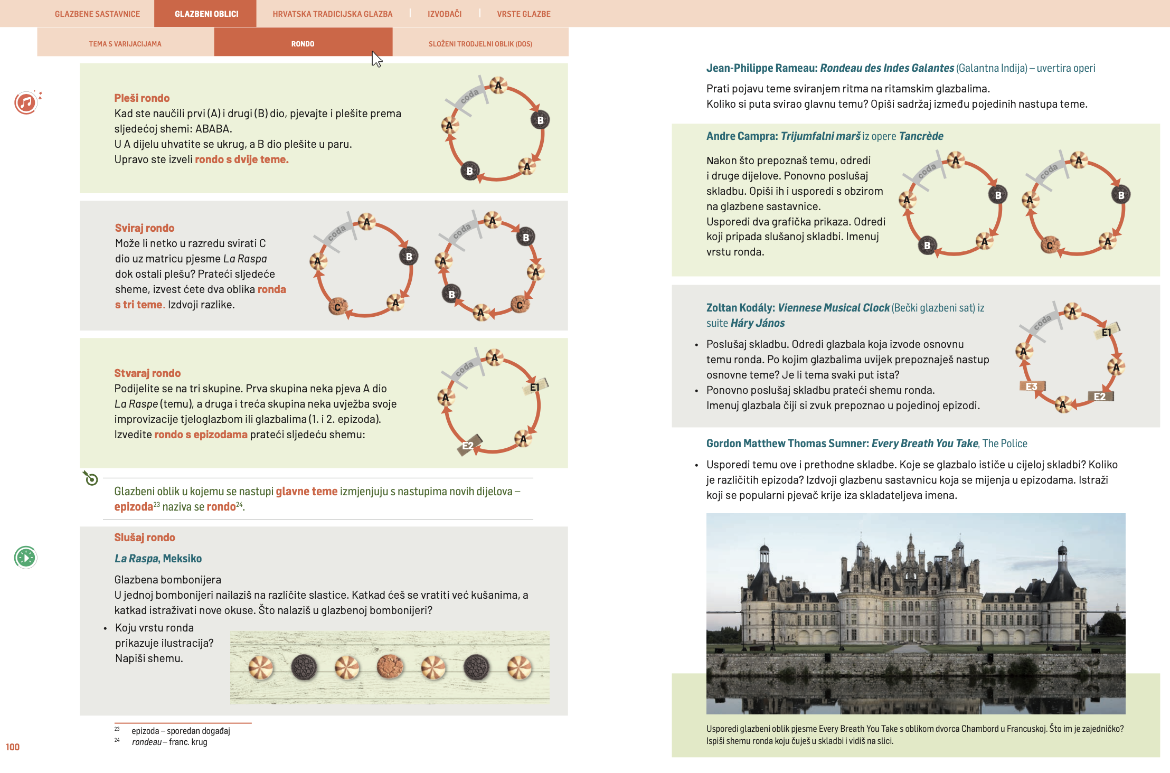
Učenje kroz sve aktivnosti:
pjevaj, pleši, sviraj, stvaraj, slušaj RONDO

Slide 45
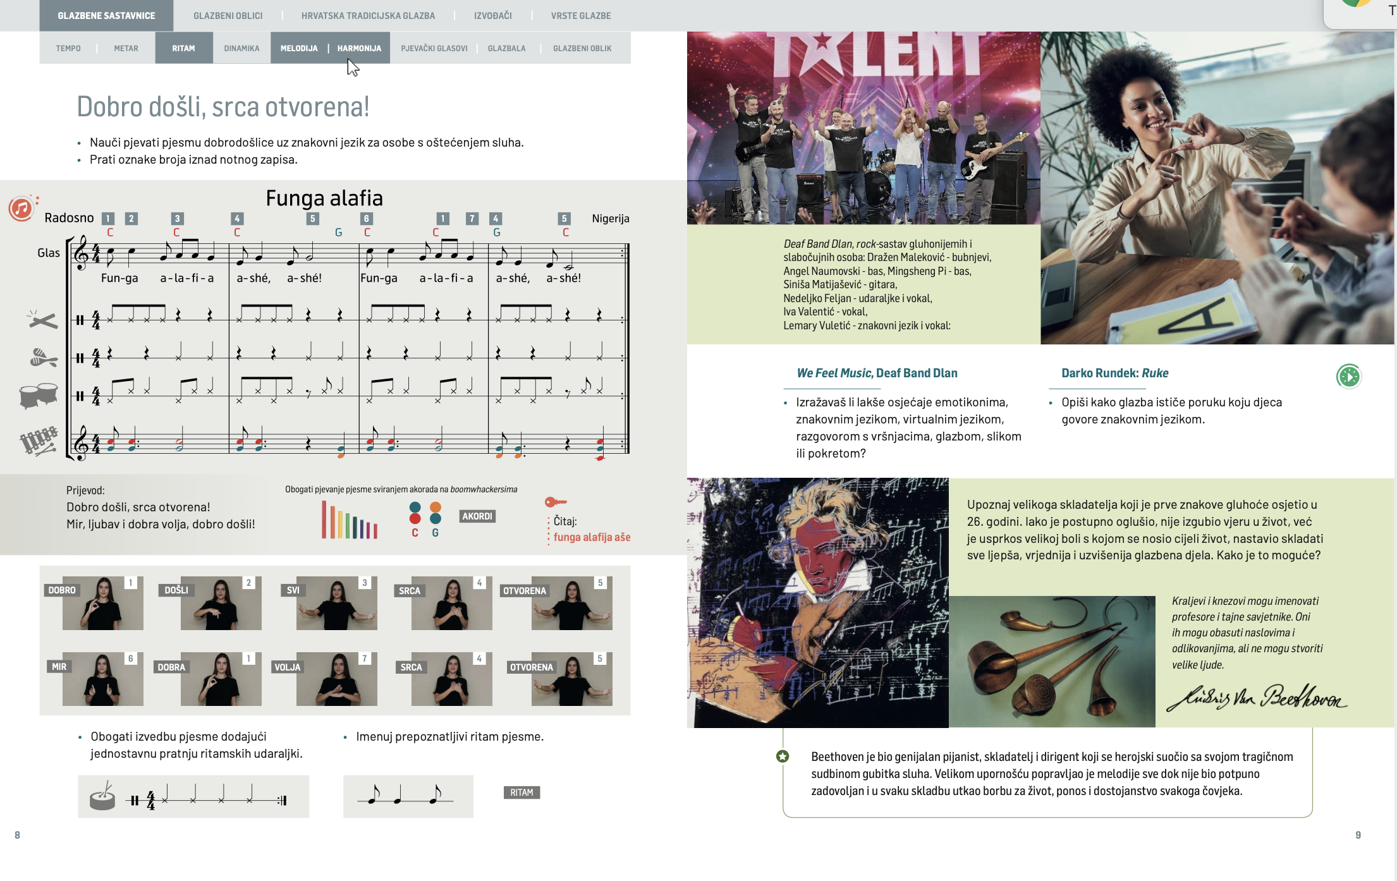
7. razred. Posebne potrebe / znakovni jezik

Slide 46
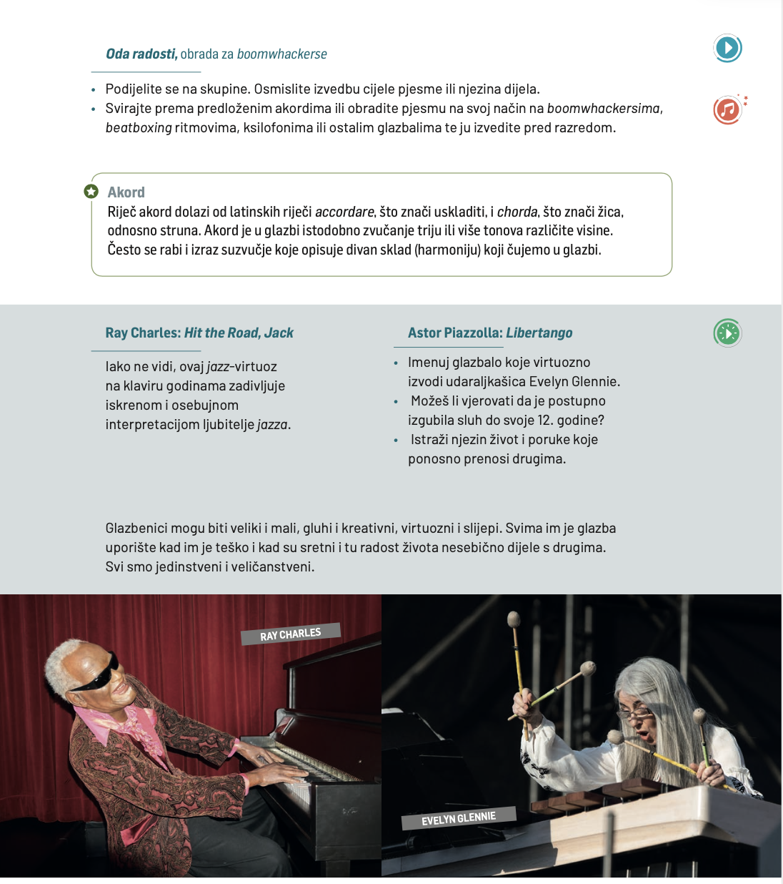
Ray Charles
- slijepi jazzer
Evelyn Glennie
- gluha udaraljkašica
Notes:
preglednost

Slide 47
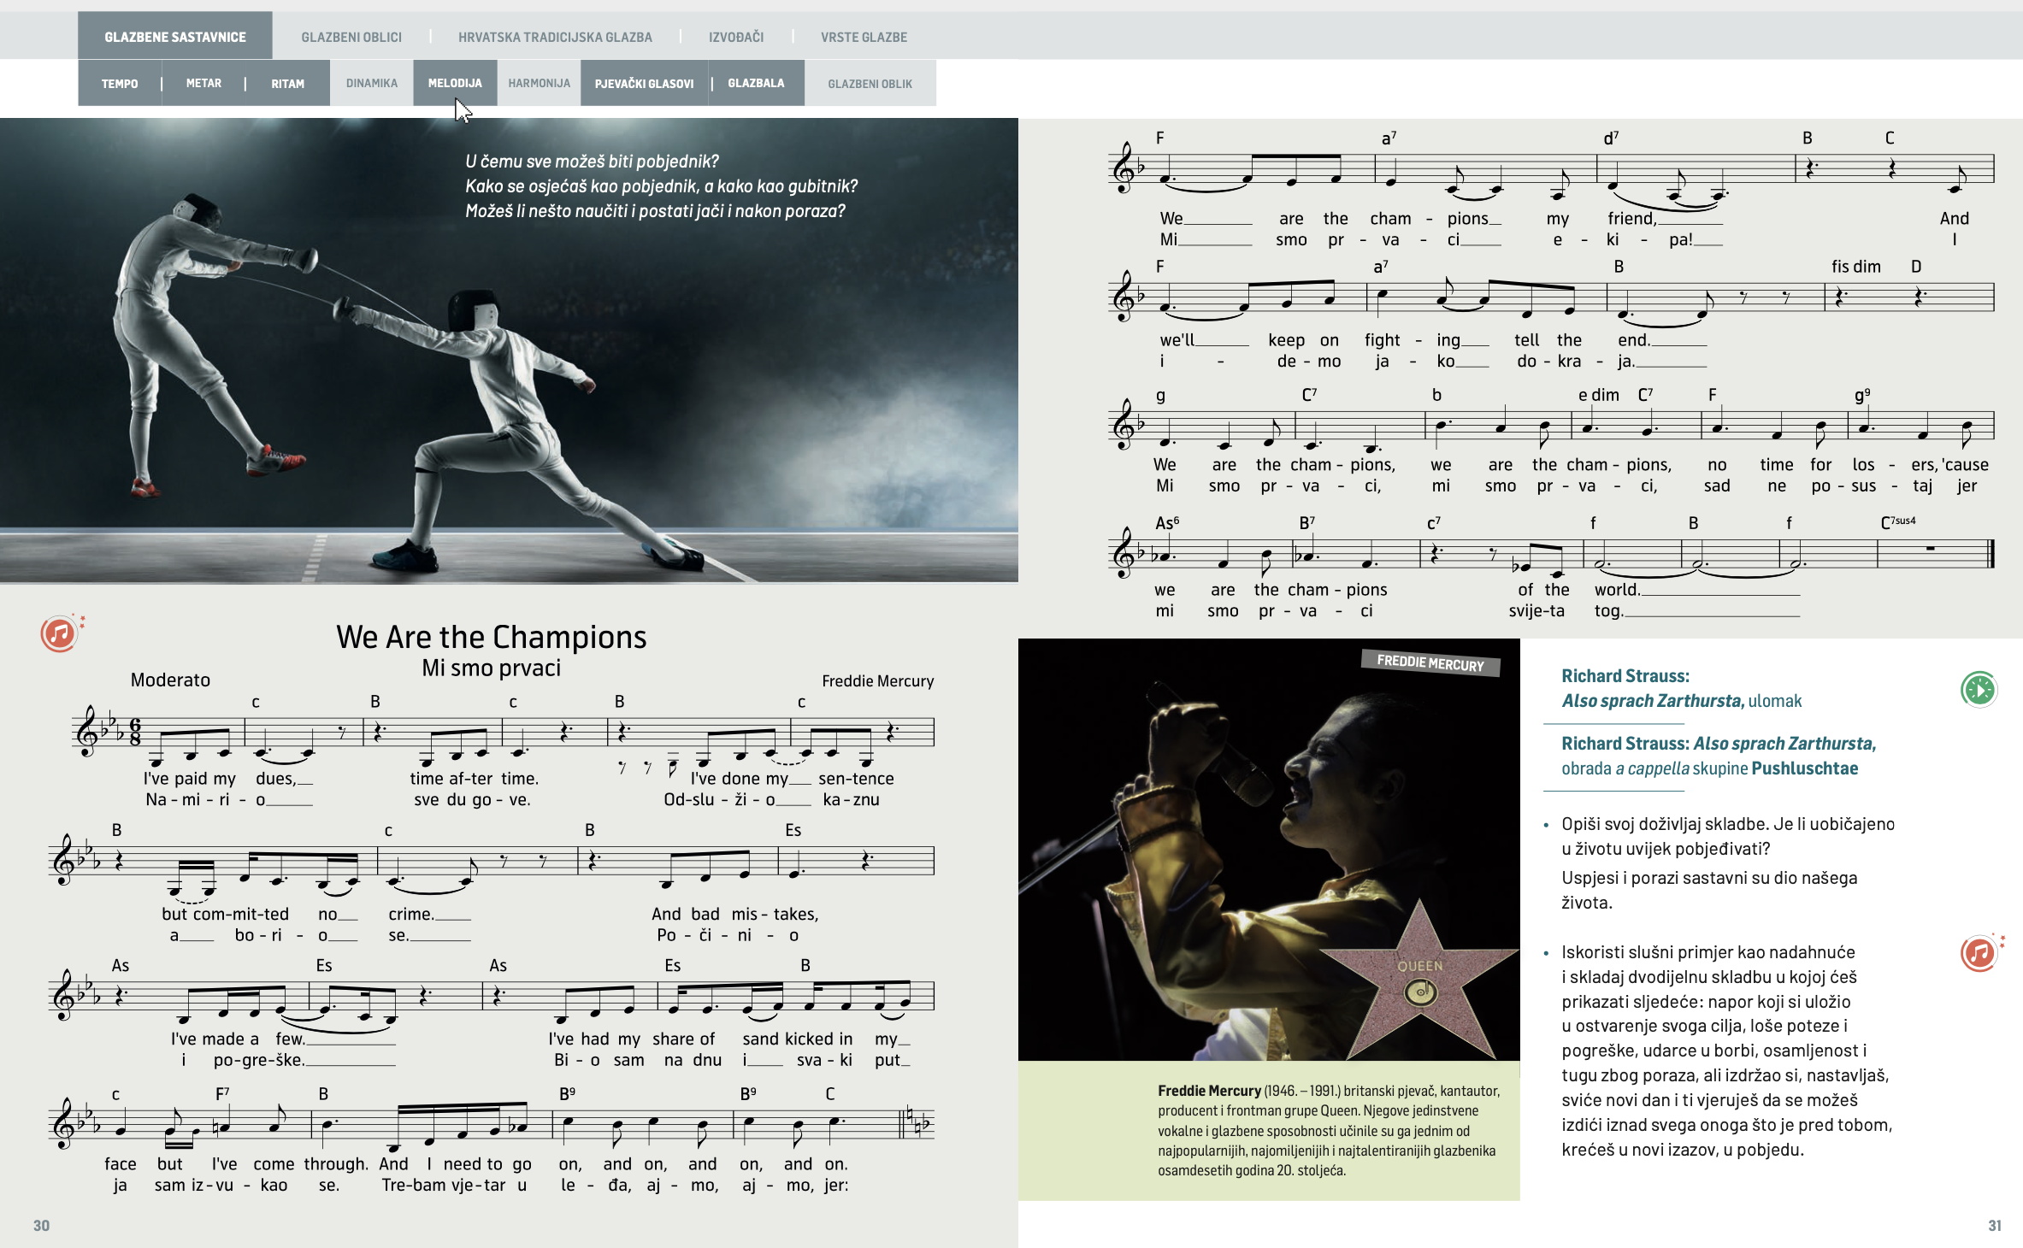
Preglednost, inovativnost, atraktivnost,
metodička osmišljenost

Slide 48
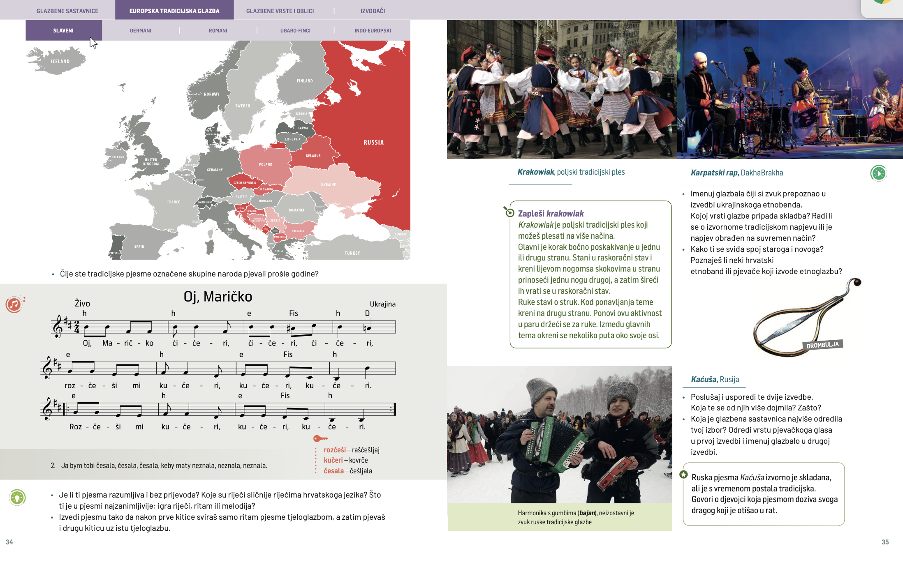
7. razred
Tradicijske glazbe naroda EU

Slide 49
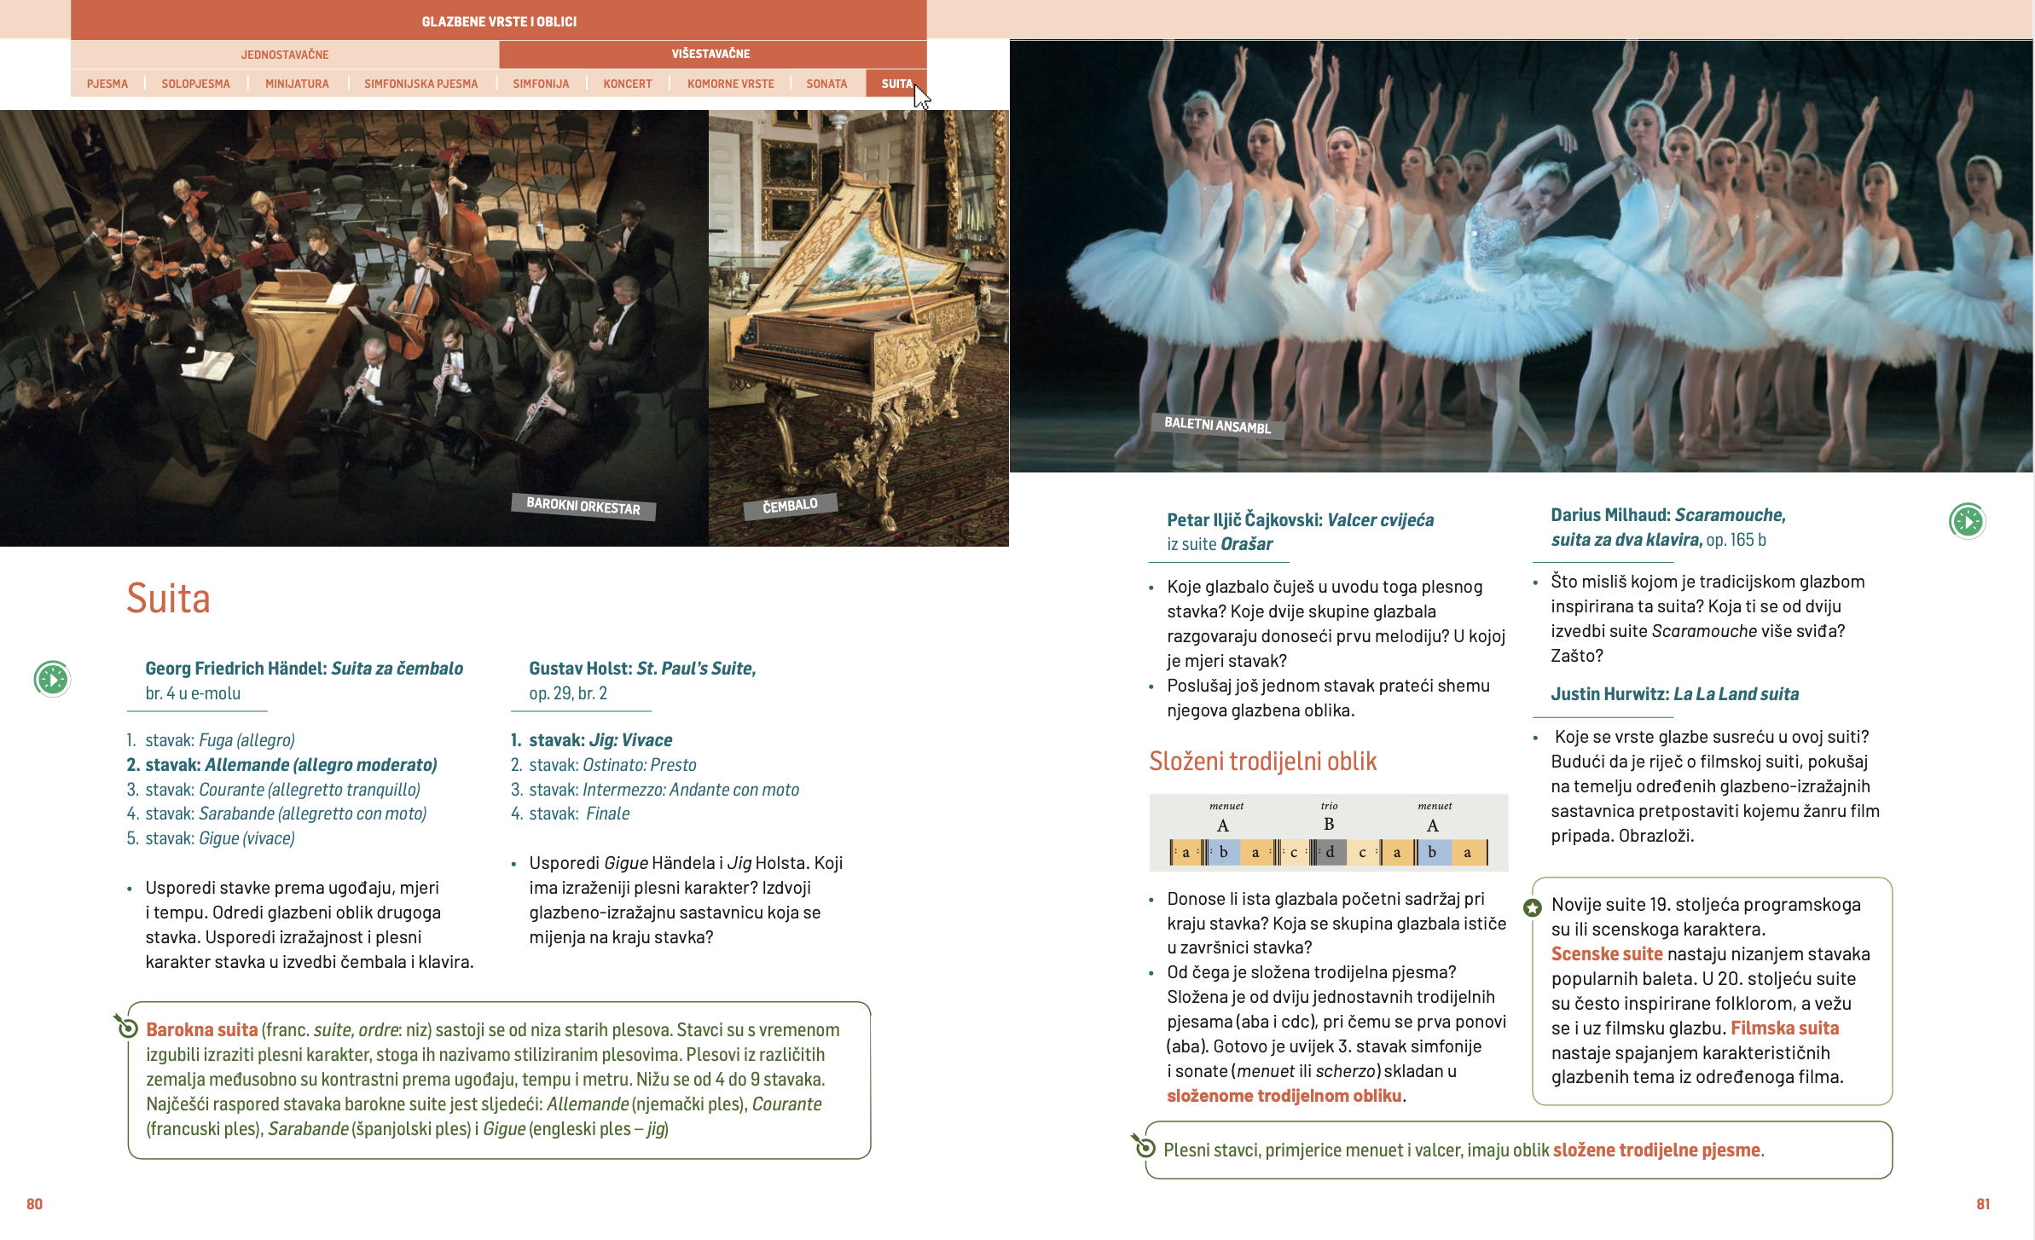
SUITA svih razdoblja i različitih vrsta glazbe

Slide 50
GLAZBENI KRUG 6 glazbeni krug 7
Glazbene sastavnice
Glazba u prostoru
Glazba u vremenu
Glazbala (puhaća I s tipkama)

Slide 51

IZBORNIK
Fonoteka
Videoteka
Matrice
Dnevnici slušanja

Slide 52
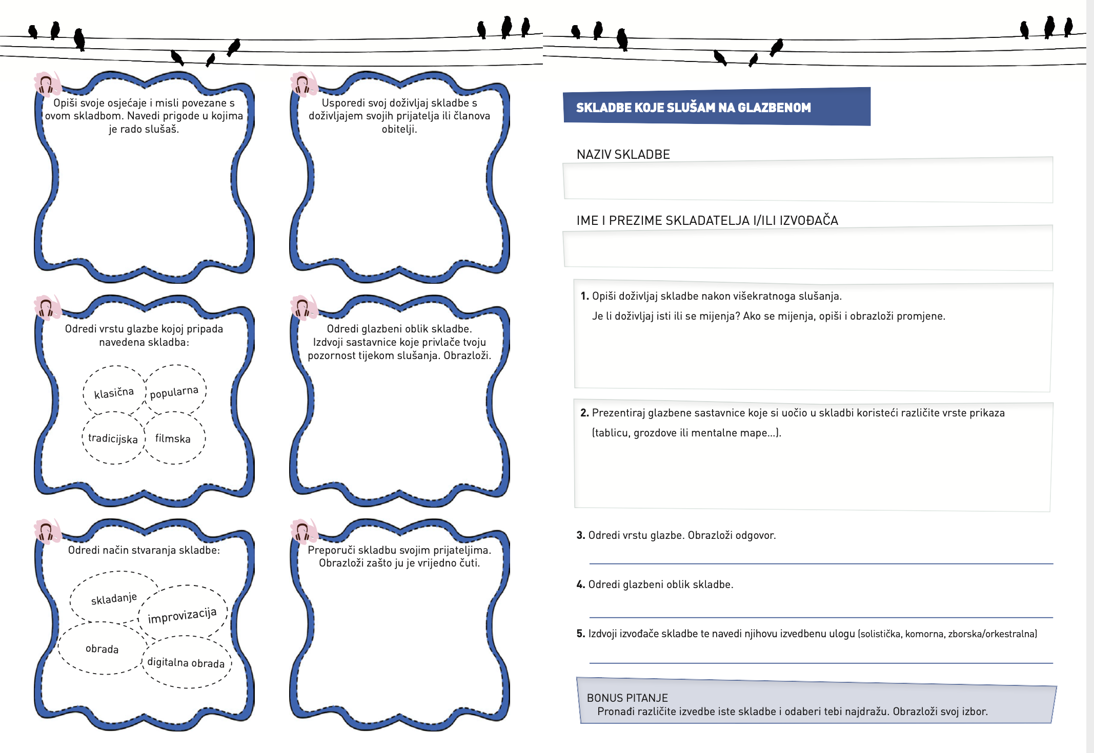
DNEVNIK SLUŠANJA

Slide 53
Digitalni obrazovni sadržaji (DOS)
nastavne jedinice tematski oblikovane, komplementarni poglavljima tiskanoga dijela udžbenika
Interaktivna komunikacija kojoj prethodi metodički vođena prezentacija sadržaja, a završava s kvizovima vrednovanja ostvarenosti ishoda.
mogućnost povratne informacije (vrednovanje kao učenje)
pri prezentaciji sadržaja ravnopravna komunikacija putem riječi, slike, zvuka, videozapisa, kvizova (vrednovanje naučenog)
pogodni za frontalnu uporabu tijekom nastavnog procesa,
- za grupni rad,
- rad u paru te
- individualni rad na nastavi ili kod kuće
- pogodni za projektne zadatke.

Slide 54
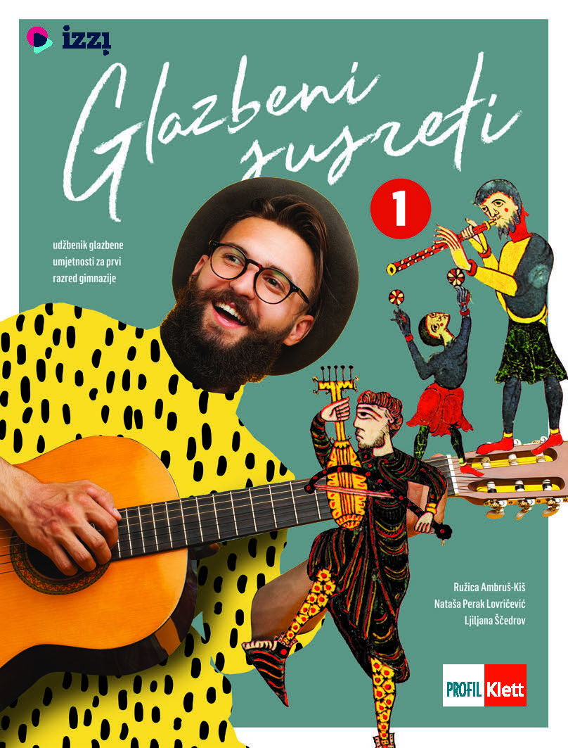


Slide 55
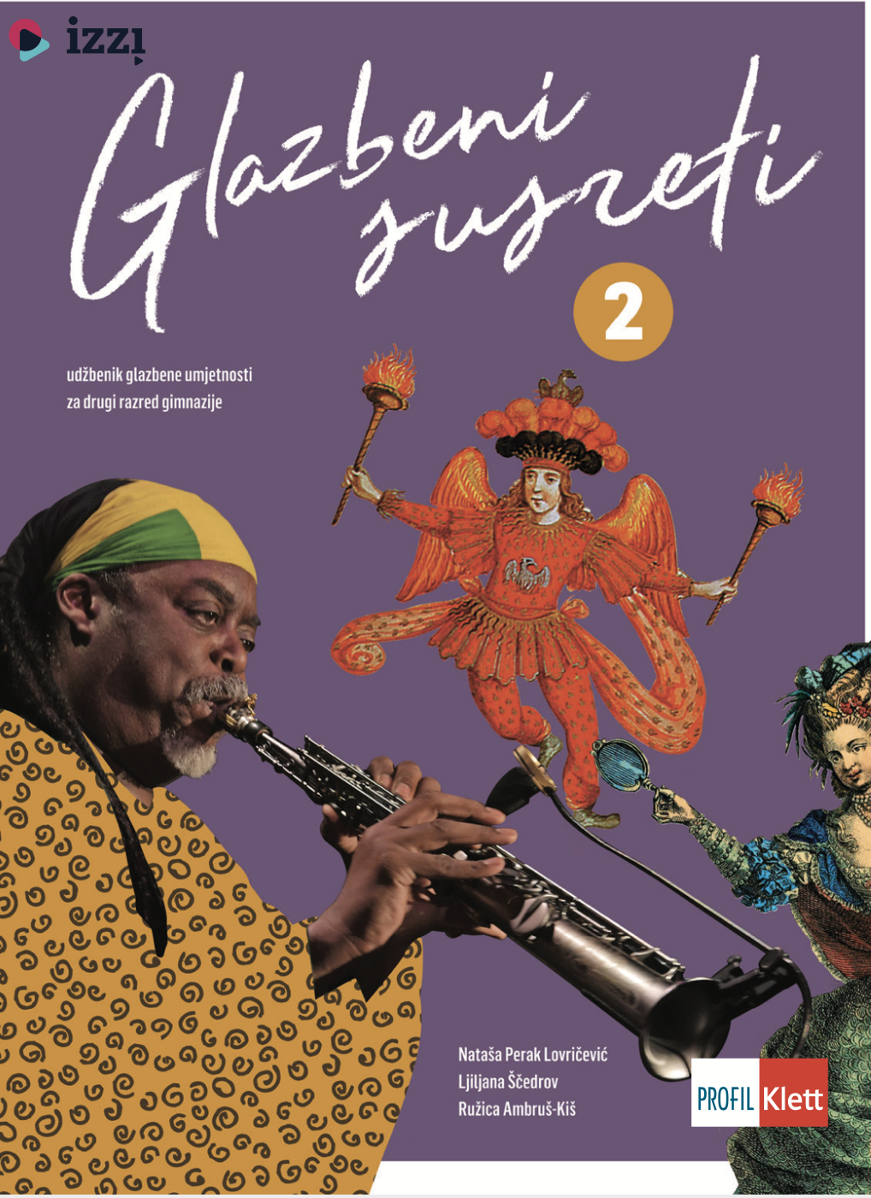
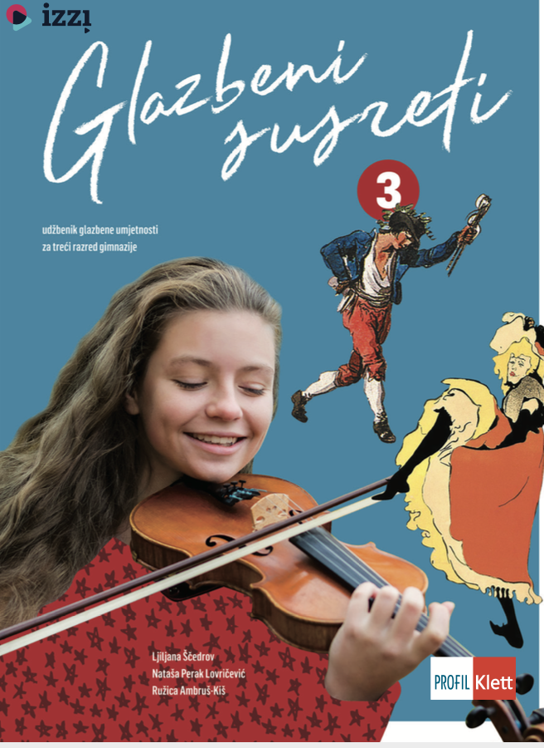

Slide 56


Slide 57
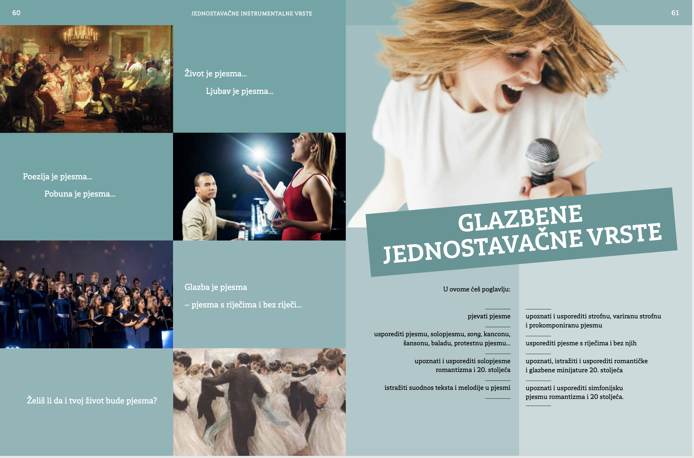

Slide 58
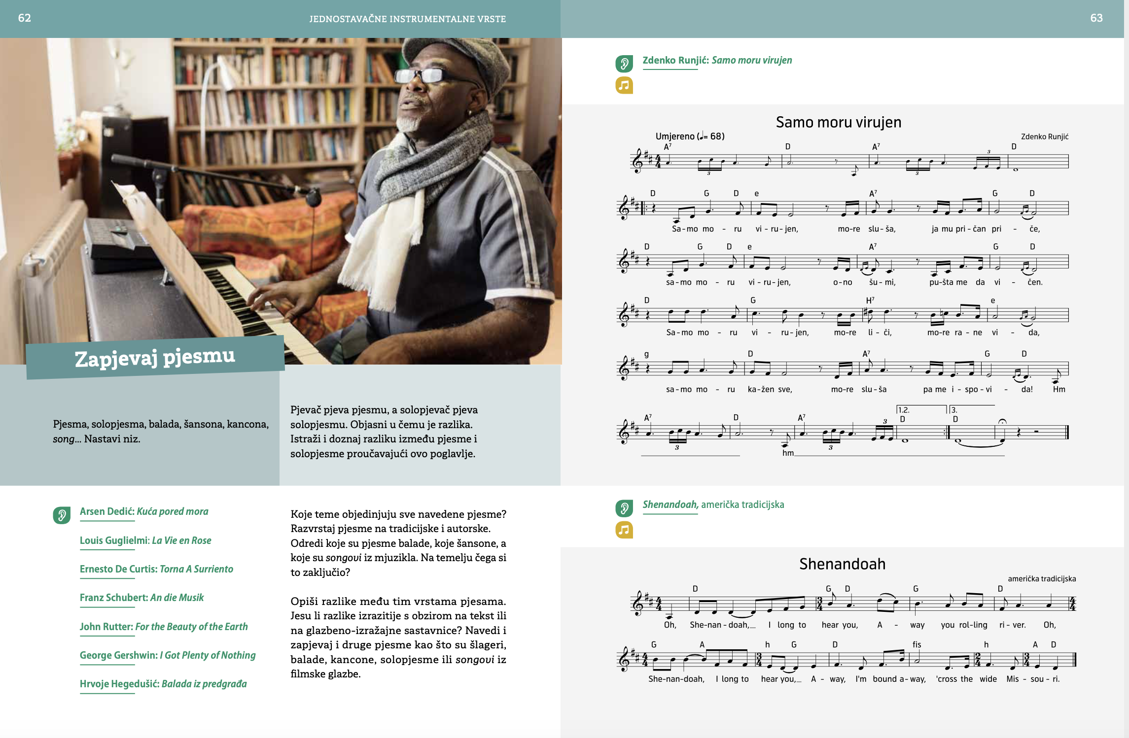
AKTIVNO MUZICIRANJE I GIMNAZIJALCIMA

Slide 59
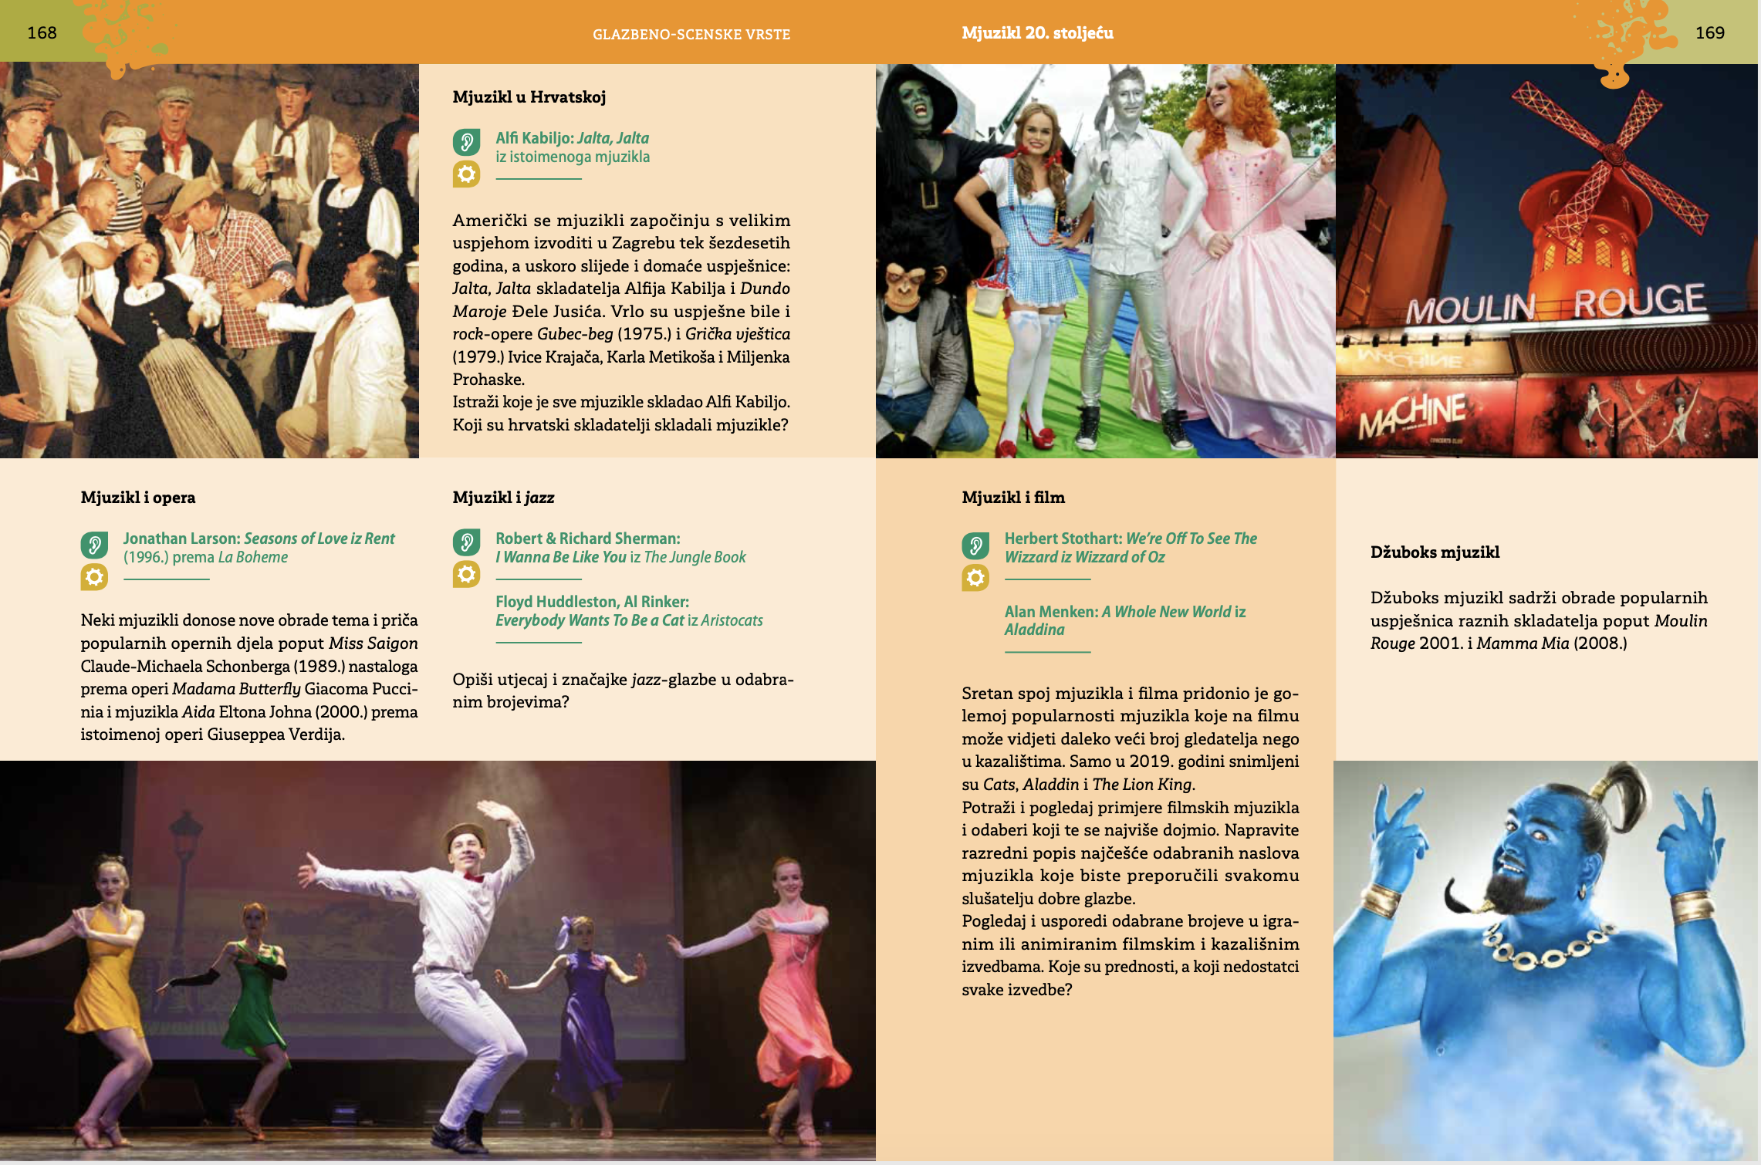
MJUZIKL

Slide 60
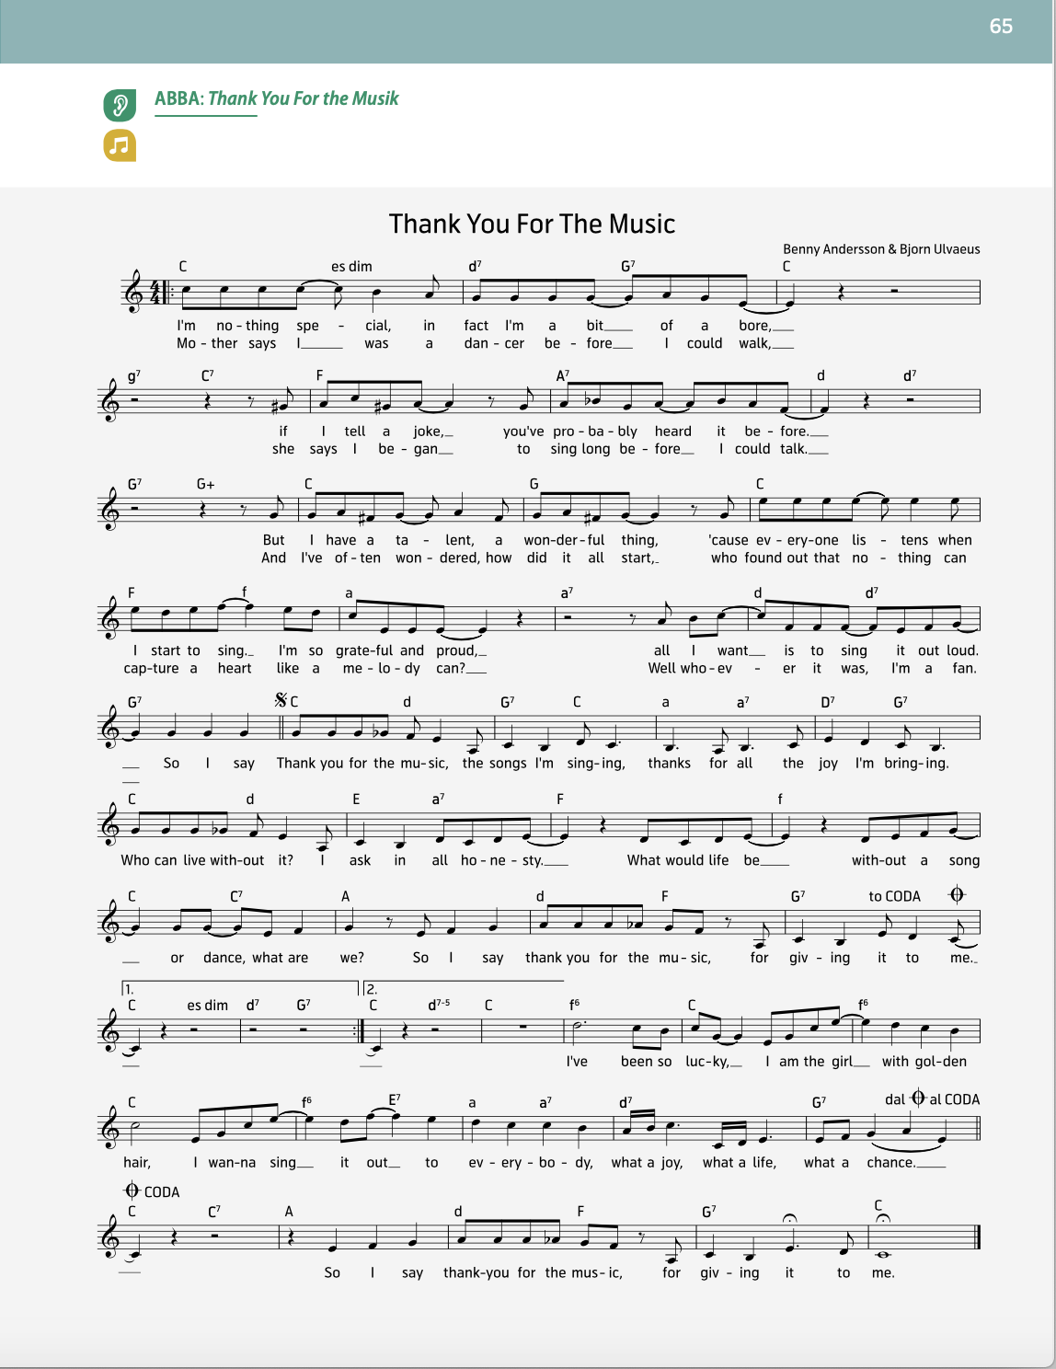
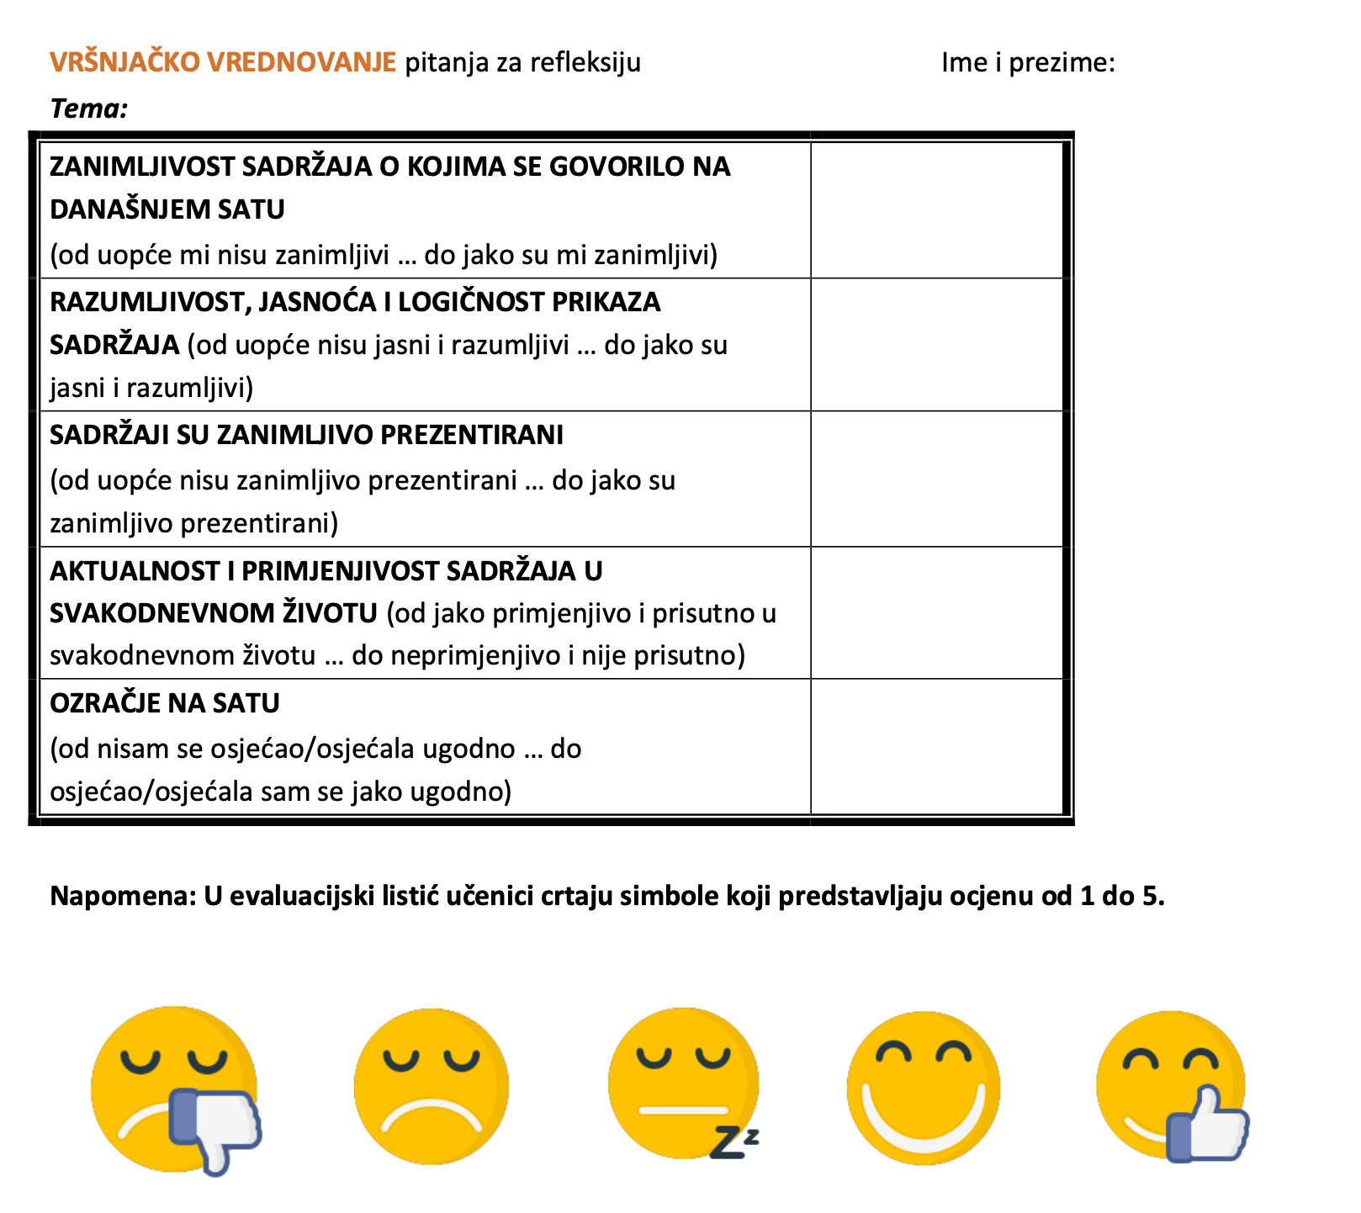

Slide 61
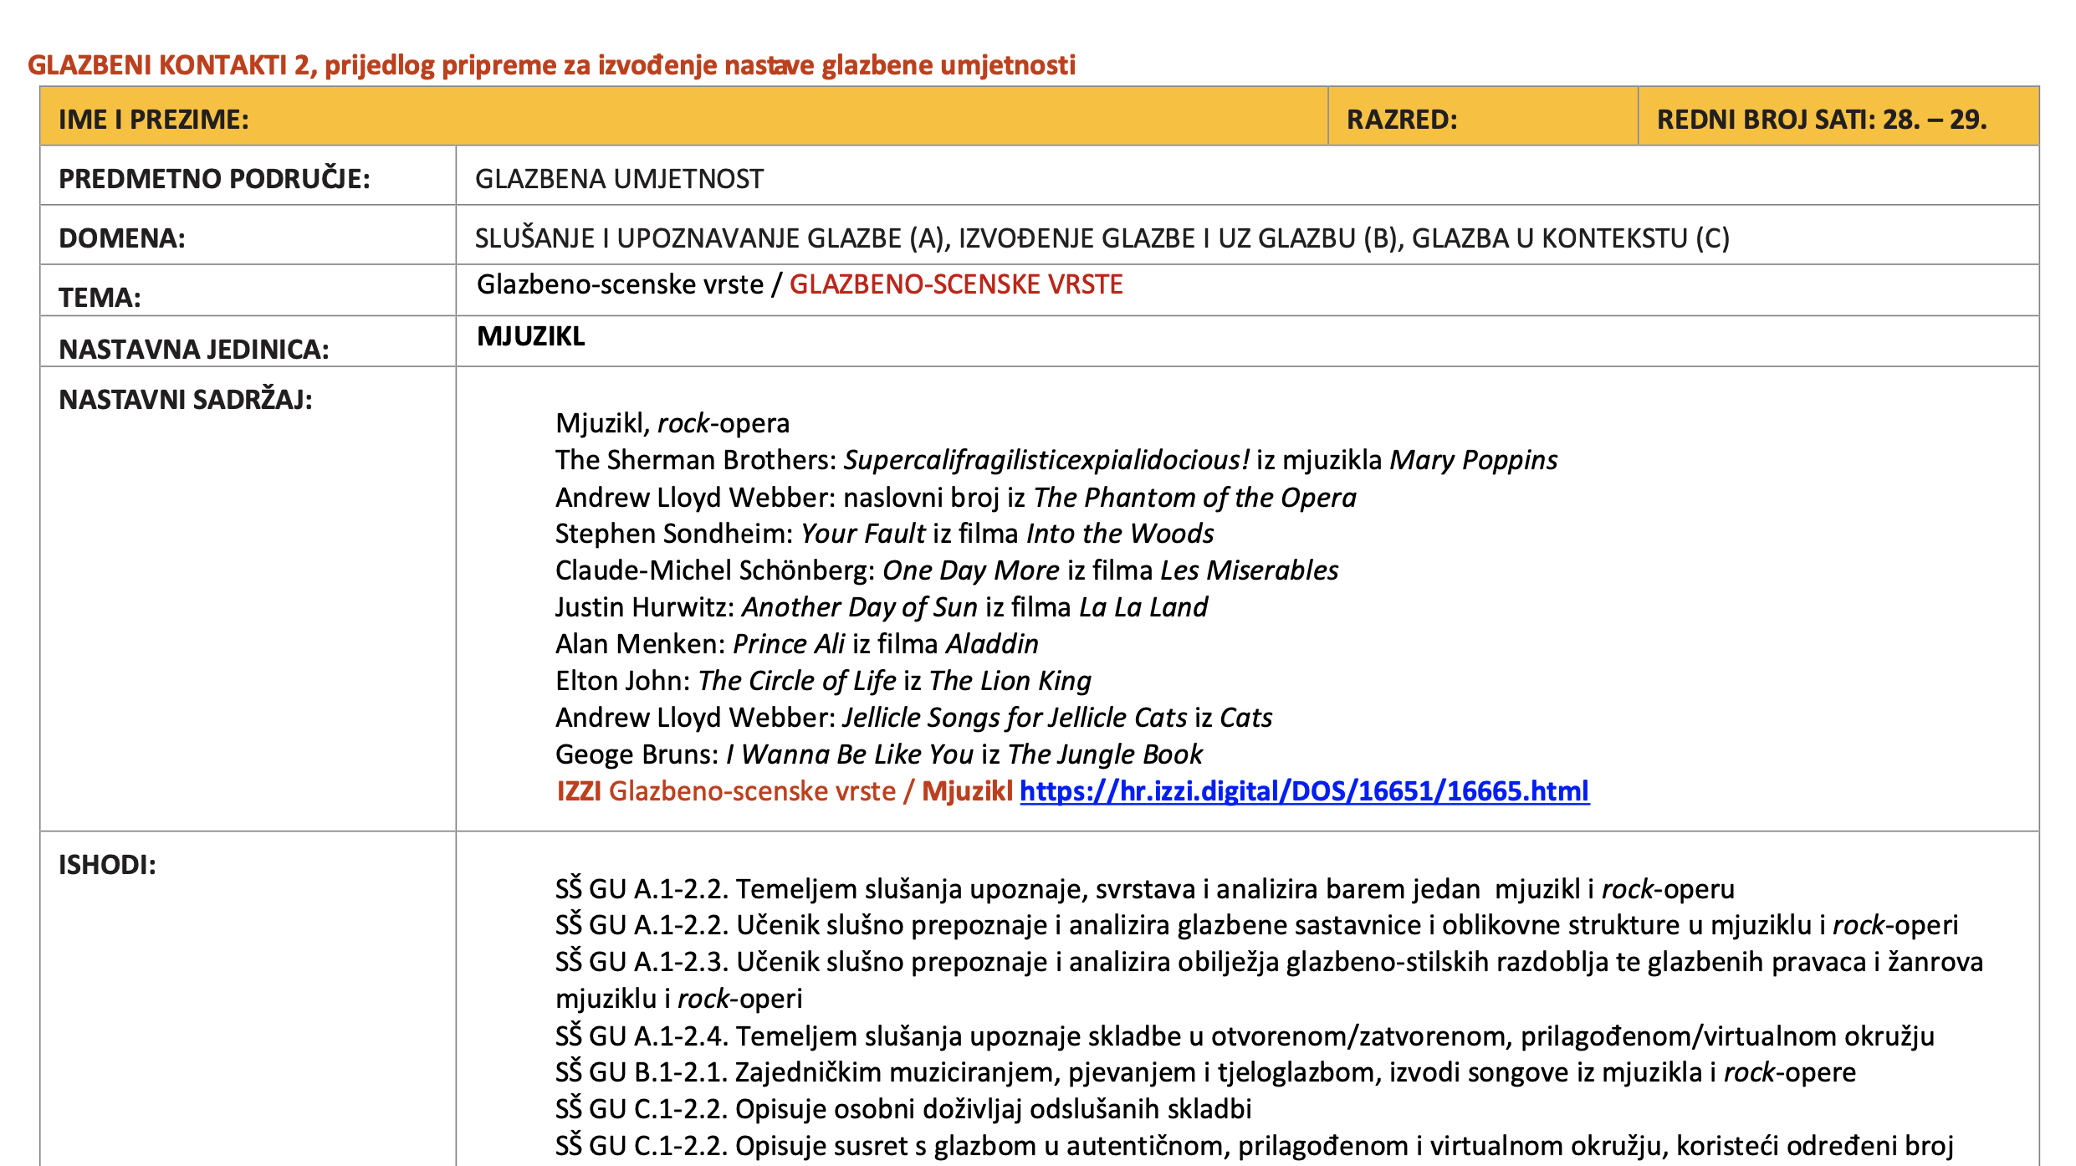
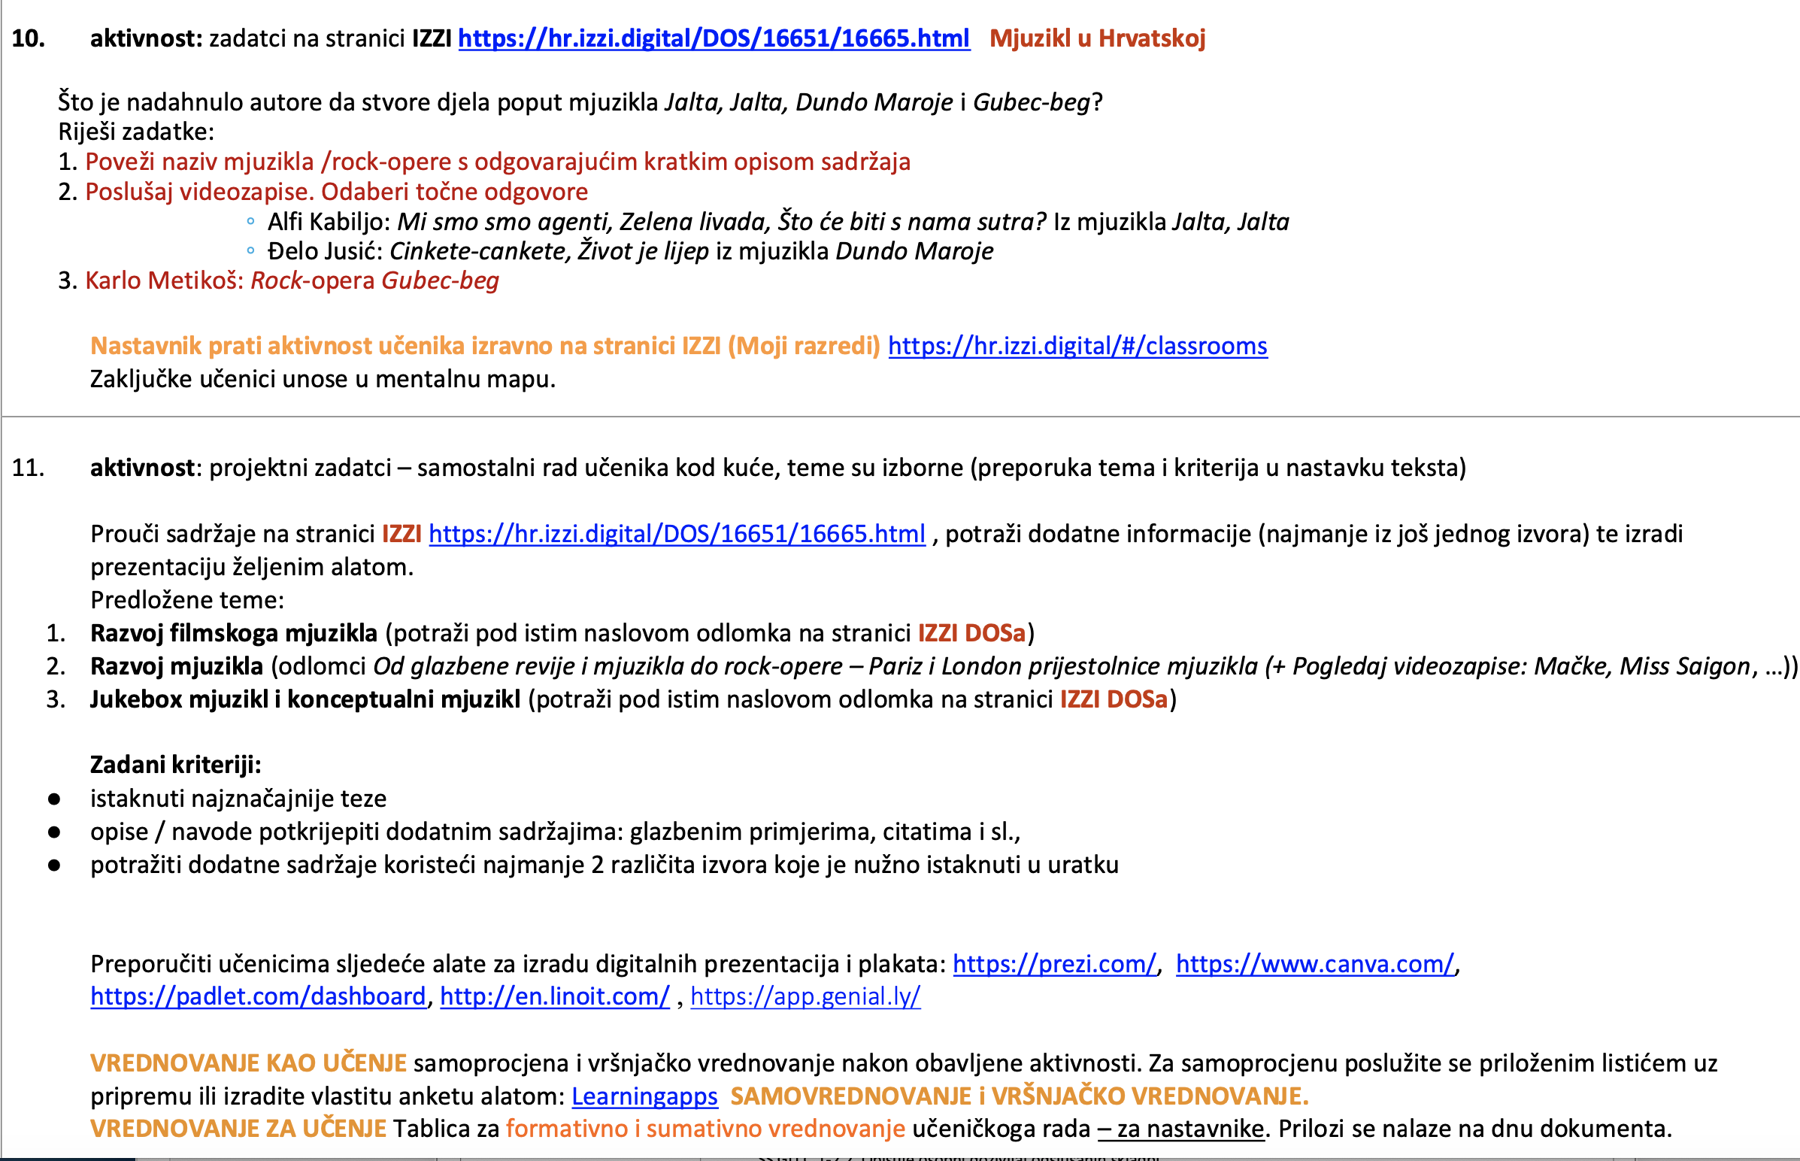

Slide 62
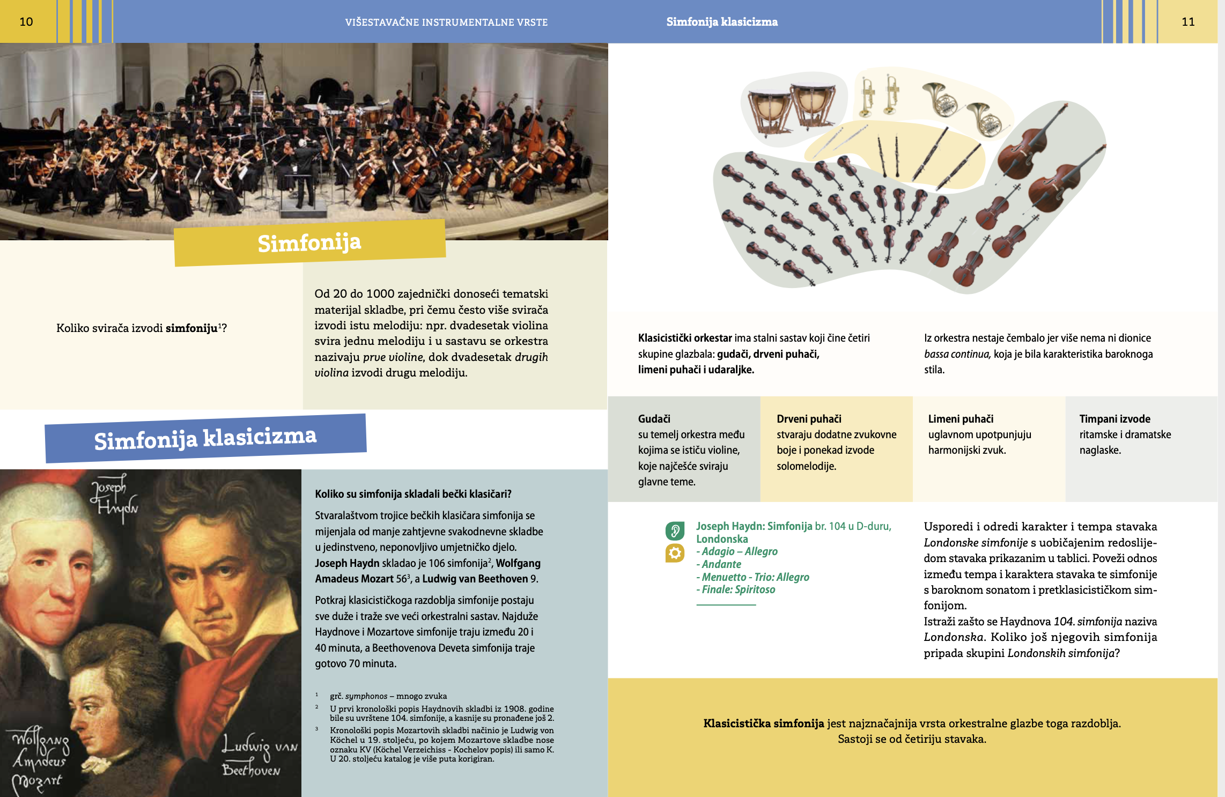
SIMFONIJA KLASICIZMA

Slide 63
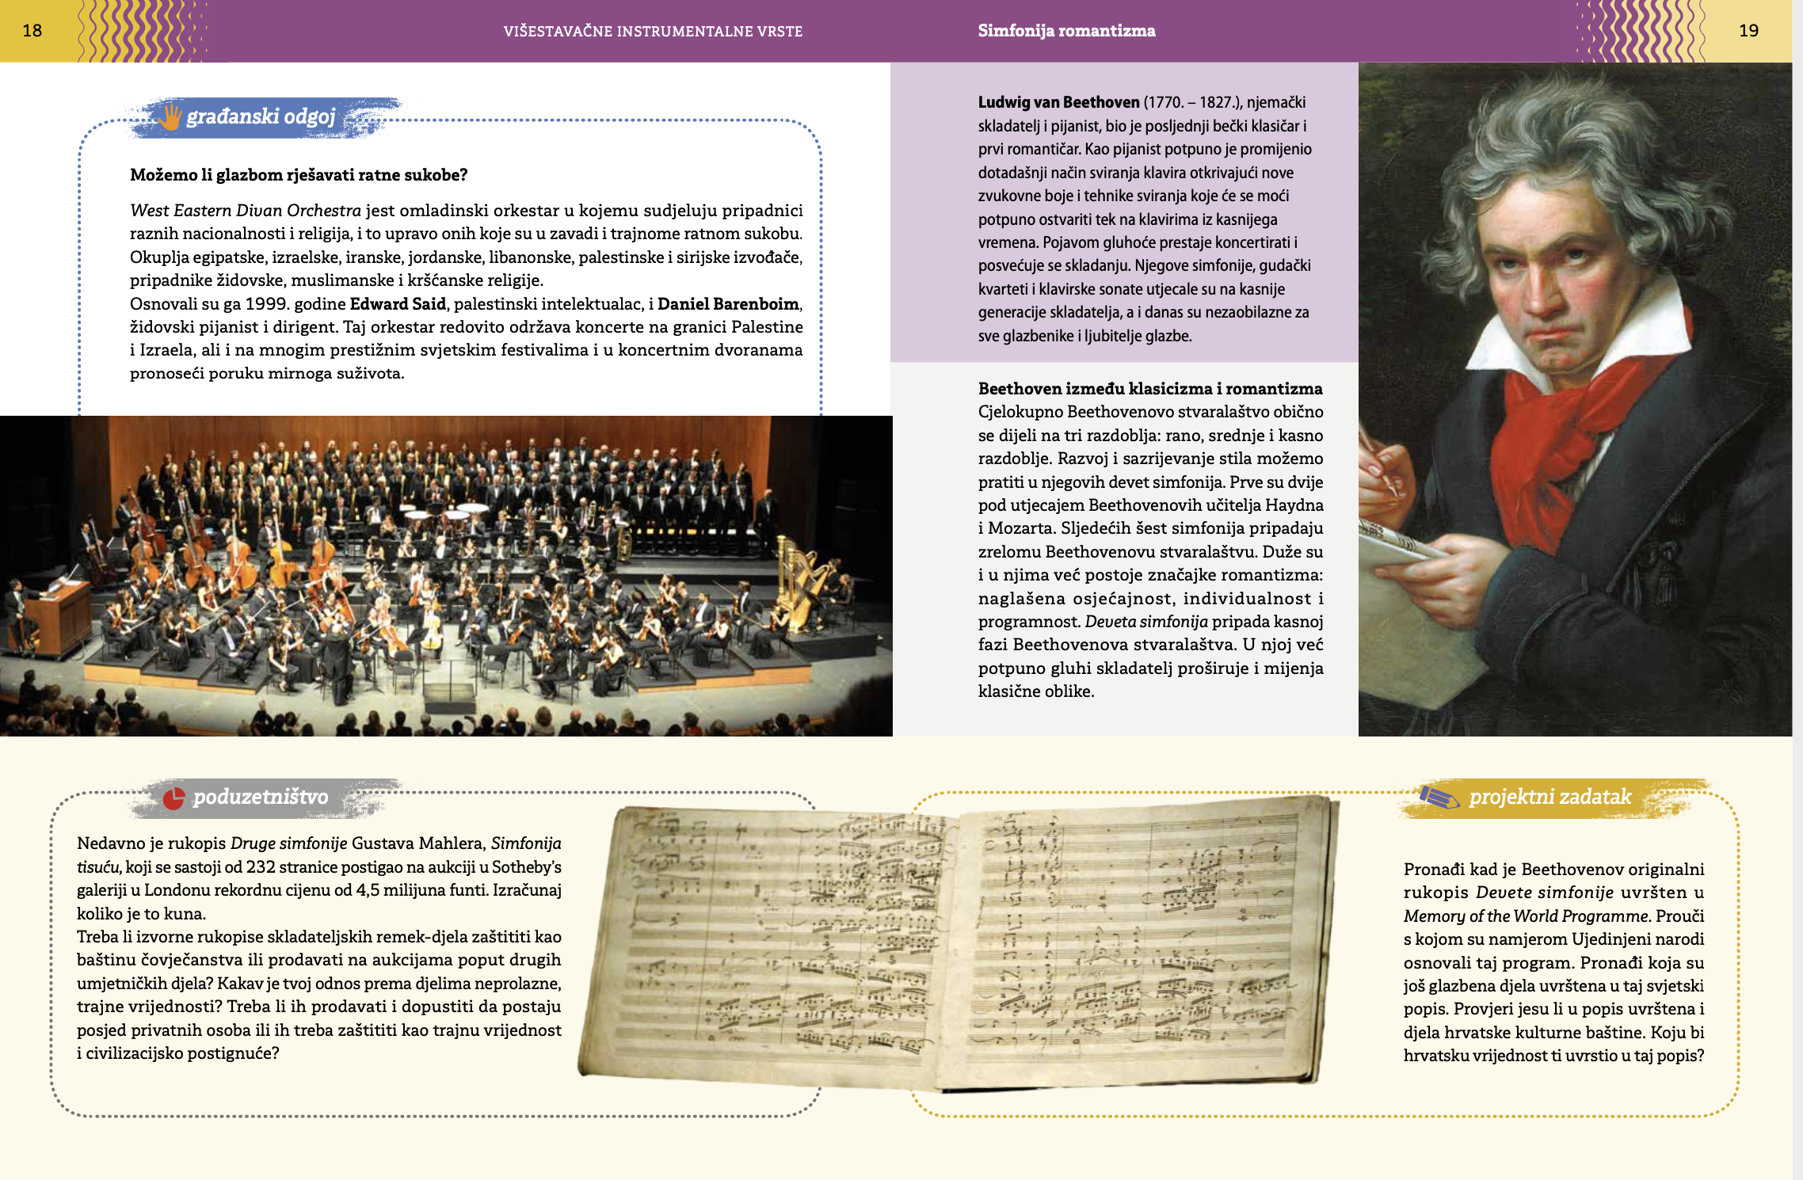
SIMFONIJA ROMANTIZMA

Slide 64
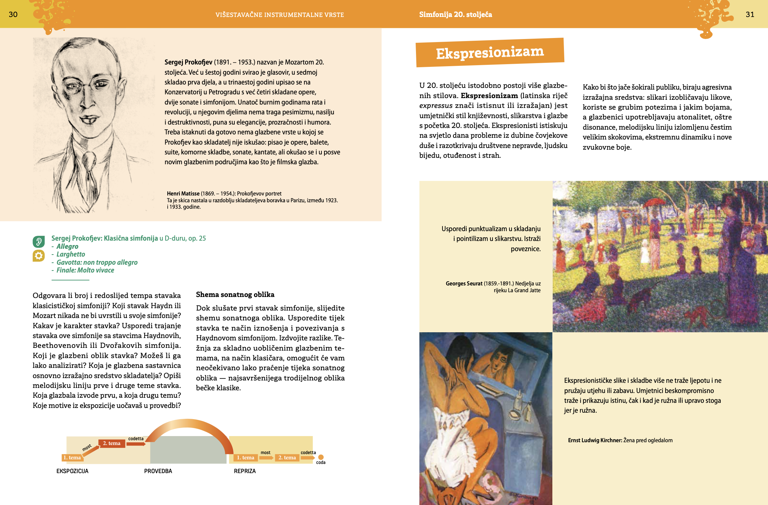
SIMFONIJA 20. STOLJEĆA

Slide 65
Sve prikazano je mali dio onoga što VAM nudi IZZI i Metodički kutak
A sada pitanja?

Slide 66
PONOSNI SMO KVALITETOM PROIZVODA
KOJE SMO VAM PREDANIM RADOM PRIREDILI
ŽELIM VAM RADOST U SRCU I
MIRAN ZAVRŠETAK NASTAVNE GODINE
ruzicaambruskis@profil-klett.hr
091/488 29 03
Hvala na suradnji

